Slide 1
SISTEMA DE NIVEL DE LIQUIDO
ETN-1034

Slide 2
INDICE
Descripción del proceso
Dispositivos de protección
Medidas AWG
Diagramas P&ID
Esquema eléctrico
Elementos del sistema
Maqueta
Reconocimiento y ubicación de los componentes del sistema de control
Señalización
Caracterización de los componentes
Principio de funcionamiento
Esquema
Características
Curva de datos
Autómata
Arreglos
Modificación del sistema
Programación PLC
Conclusiones

Slide 3
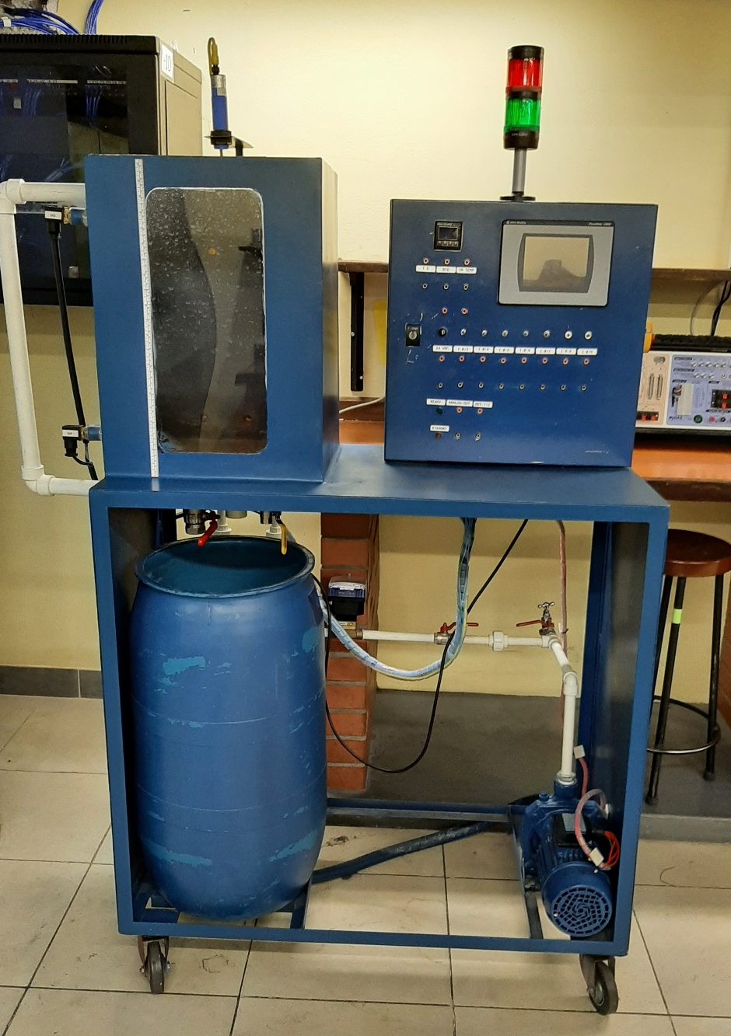
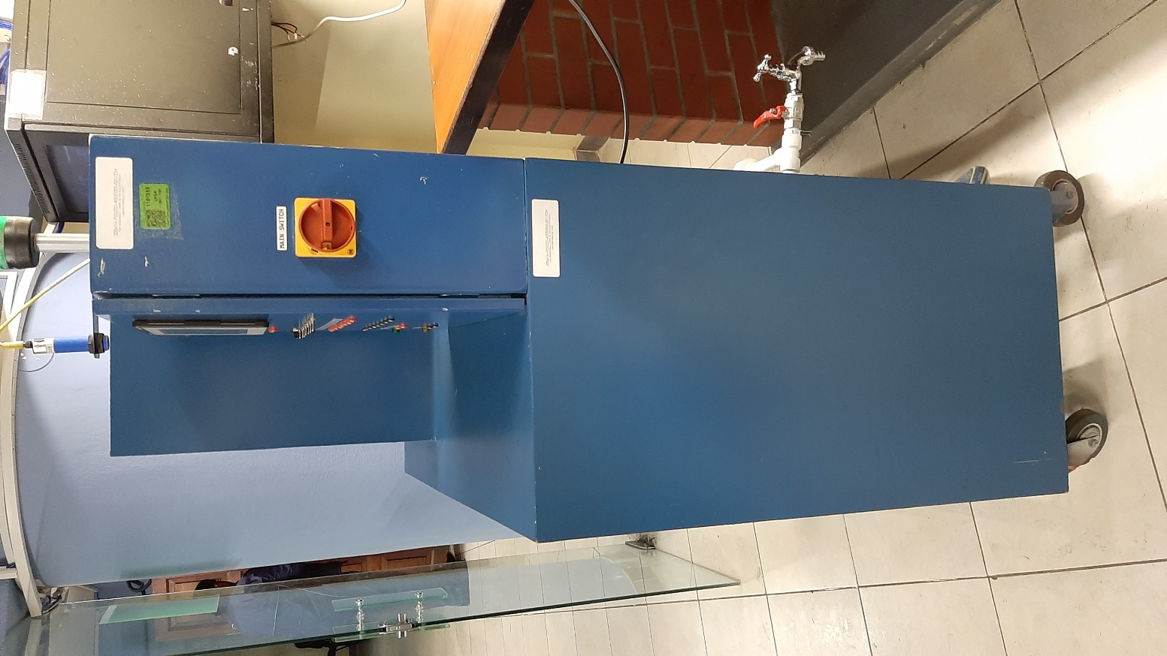
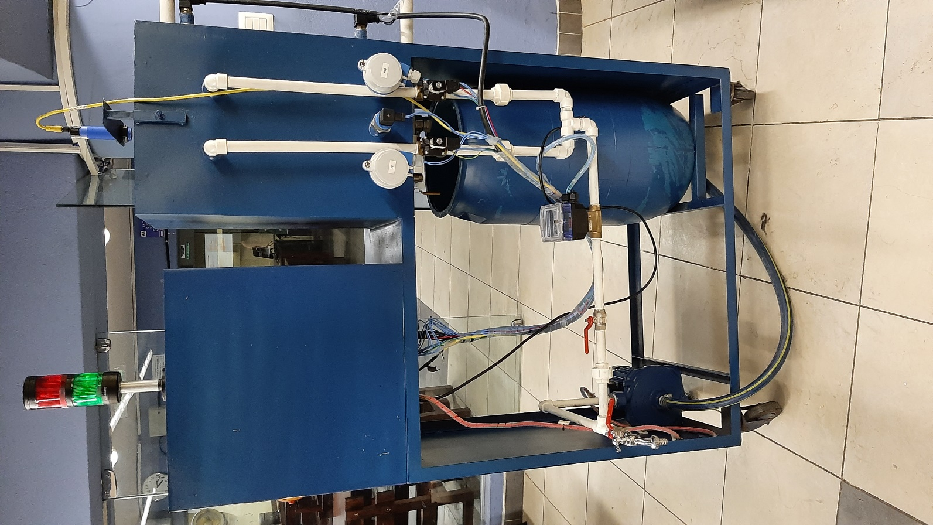
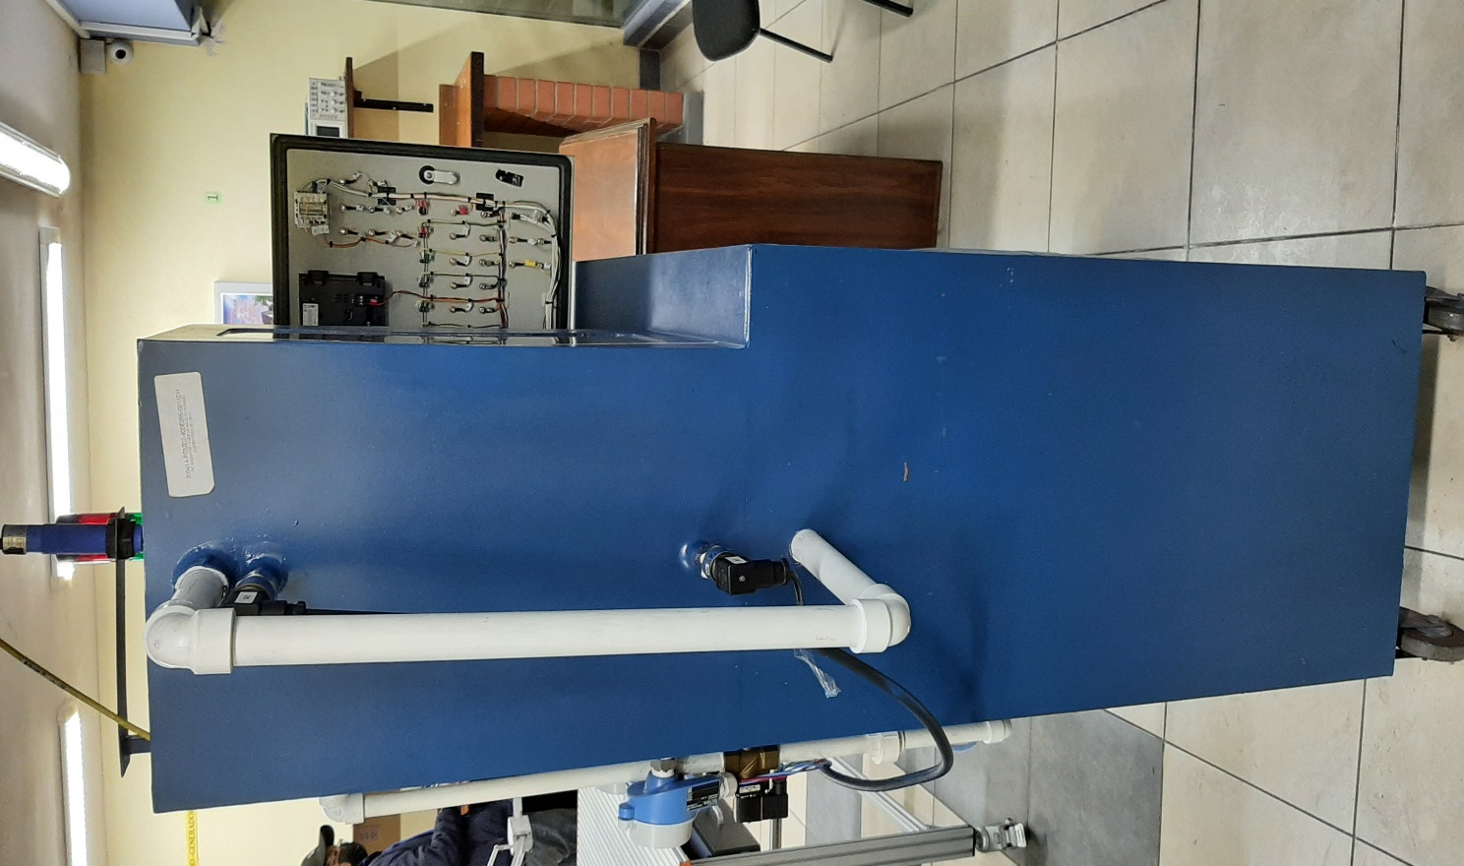
Descripción del proceso
El sistema de nivel de líquido tiene como propósito medir la cantidad de líquido en un recipiente o tanque. Esto es importante en muchas aplicaciones industriales y de ingeniería, donde la cantidad precisa de líquido en un proceso es crítica para su eficiencia y seguridad.
El sistema de nivel de líquido puede ser utilizado para controlar el llenado y vaciado de un tanque, o para alertar a los operadores cuando el nivel de líquido está demasiado alto o demasiado bajo y para mantener un volumen deseado de liquido contenido en el tanque.
Vista lateral izquierda
Vista posterior
Vista lateral derecha
Vista frontal

Slide 4
PROCEDIMIENTO

Slide 5
PROCEDIMIENTO
Reconocimiento y ubicación de los componentes del sistema de control (actuadores, sensores, controladores, transductores, etc.)
Principio de funcionamiento de los componentes del sistema de control
Estado de los componentes del sistema de control (verificación)
Determinación de la función de transferencia de: los sensores, los actuadores, los transductores

Slide 6
ELEMENTOS DEL SISTEMA

Slide 7
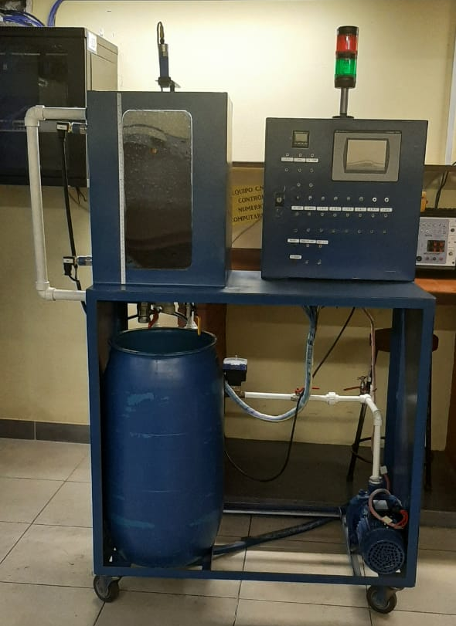
Maqueta
(Tanque superior)
Tanque fijo de metal
Gabinete
Panel Frontal
Tanque de plástico
(Tanque inferior)

Slide 8
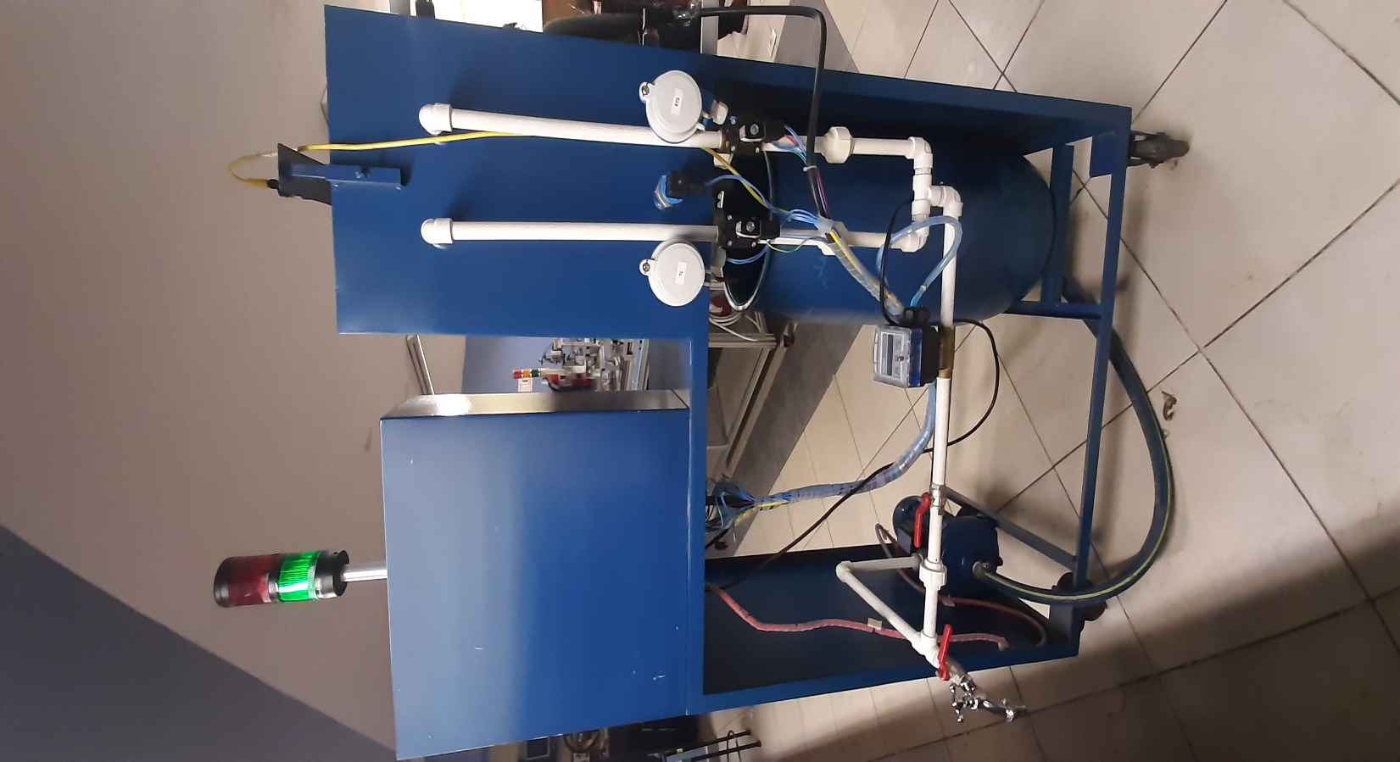
Maqueta
Tubería de ½ pulgada
Tubería de ¾ de pulgada

Slide 9
RECONOCIMIENTO Y UBICACIÓN DE LOS COMPONENTES DEL SISTEMA DE CONTROL

Slide 10
Componentes del sistema de control
Balizas
Variador de frecuencia
Electroválvulas
Bomba
Motor
Dosificador
Sensor de presión
Sensor vibratorio
Sensor ultrasónico
PLC
HMI
Sensor de temperatura
Fuente
Modulo de expansión del plc

Slide 11
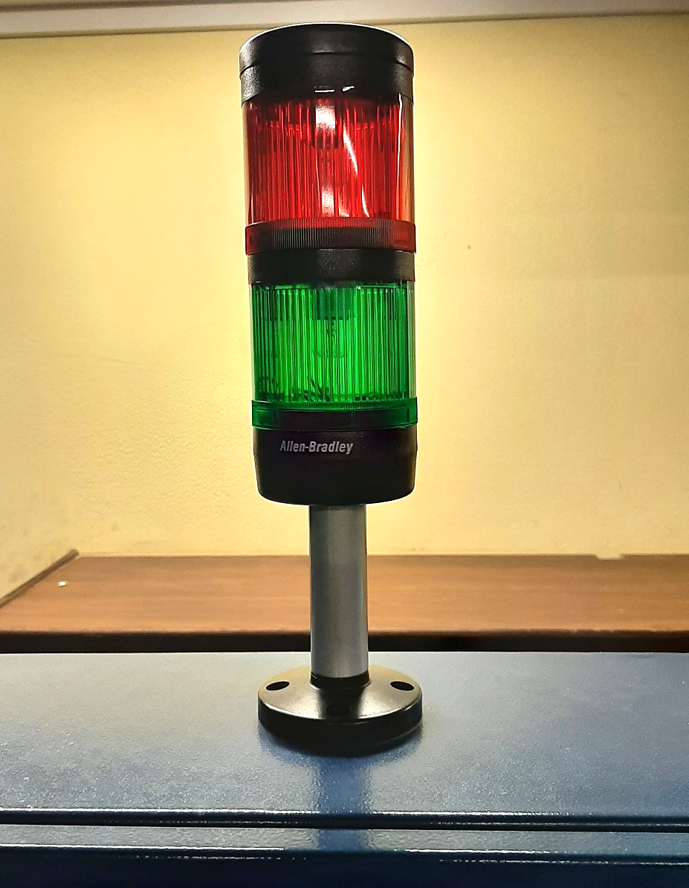
Componentes del sistema de control
Baliza luminosa (rojo y verde)
Baliza de color Rojo
Baliza de color Verde

Slide 12
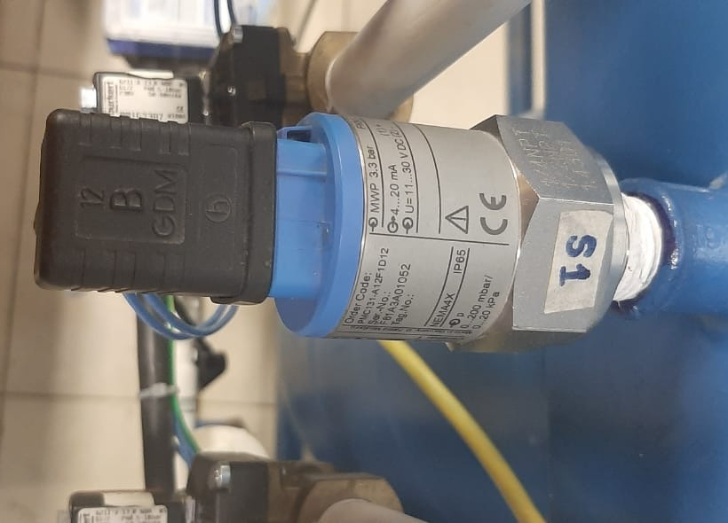
Componentes del sistema de control
Sensor vibratorio
Sensor vibratorio 1 (SW1)
Utilizado para la detección de nivel alto y bajo del líquido en el tanque.
Sensor vibratorio 2 (SW2)

Slide 13
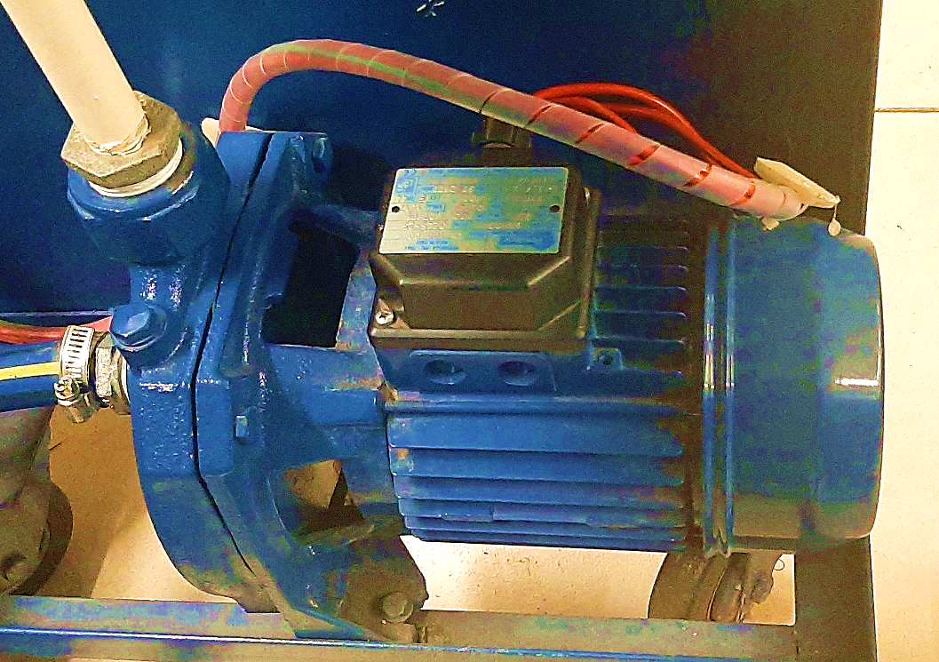
Componentes del sistema de control
Motor trifásico y Bomba centrífuga
El motor trifásico genera energía mecánica rotacional que posteriormente la bomba centrifuga transforma a energía hidráulica.
Bomba centrífuga
Motor trifásico

Slide 14
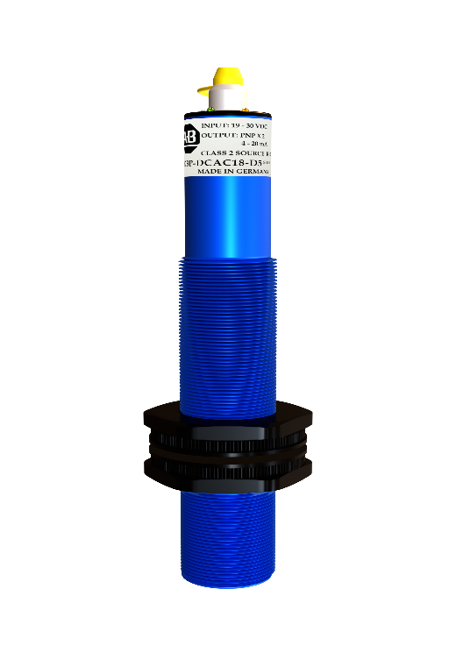
Componentes del sistema de control
Sensor Ultrasónico
Es utilizado para la medición de la altura del nivel de líquido del depósito.
Sensor ultrasónico

Slide 15
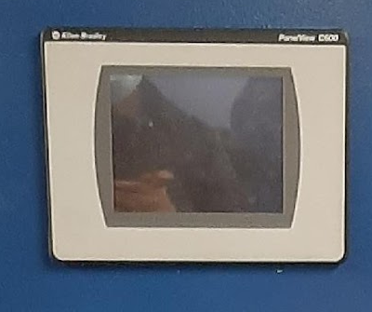
Componentes del sistema de control
HDMI
Este dispositivo nos permite la visualización de las medidas, escaladas por el PLC, en la parte frontal del panel de control.

Slide 16
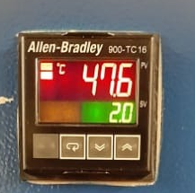
Componentes del sistema de control
Controlador de temperatura
Este controlador es utilizado como un indicador de temperatura, sin aprovechar su capacidad de realizar una acción de control.
Controlador de temperatura Allen Bradley
Notes:
Controlador de temperatura: Este controlador es utilizado como un indicador de temperatura, sin aprovechar su capacidad de realizar una acción de control.

Slide 17
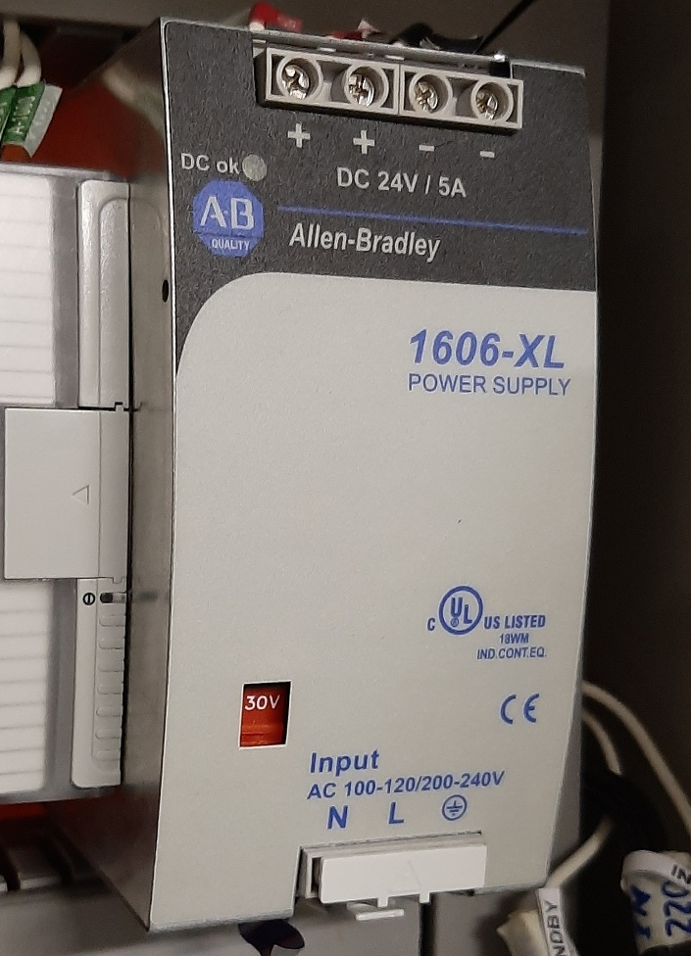
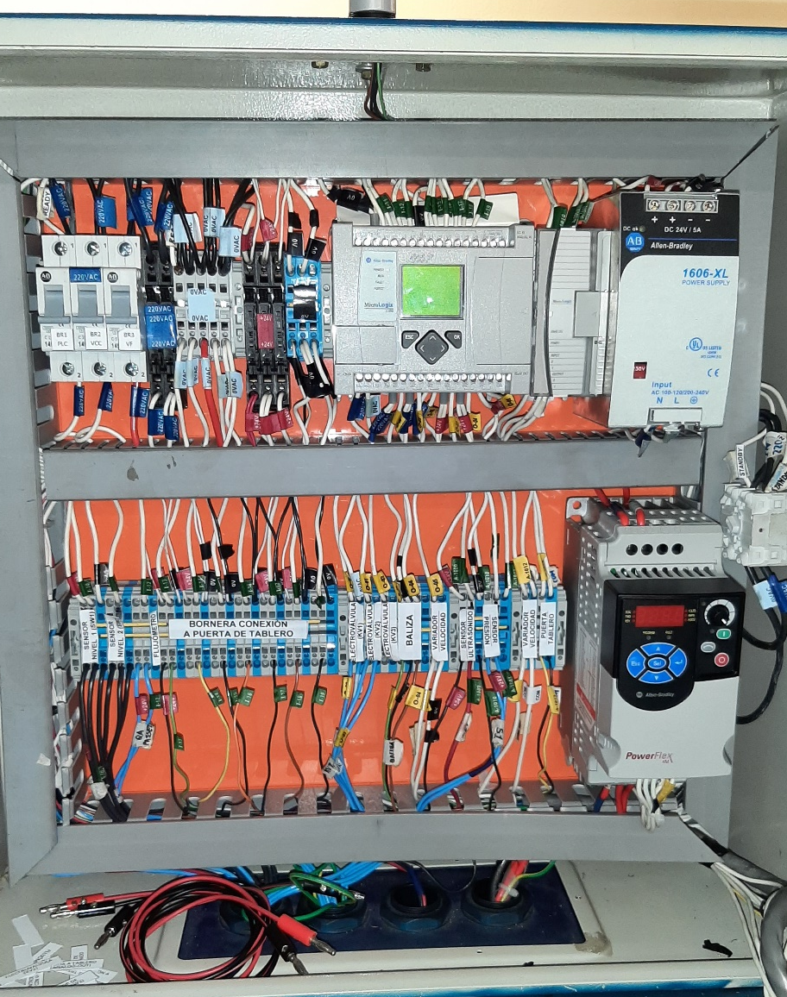
Componentes del sistema de control
Fuente de alimentación DC 24V/5A
Fuente de alimentación
Panel de control

Slide 18
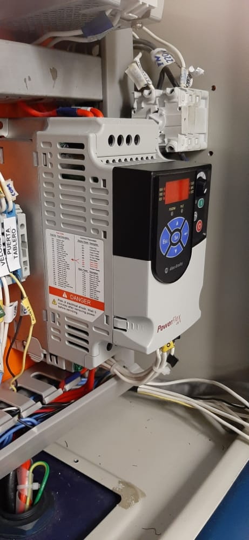
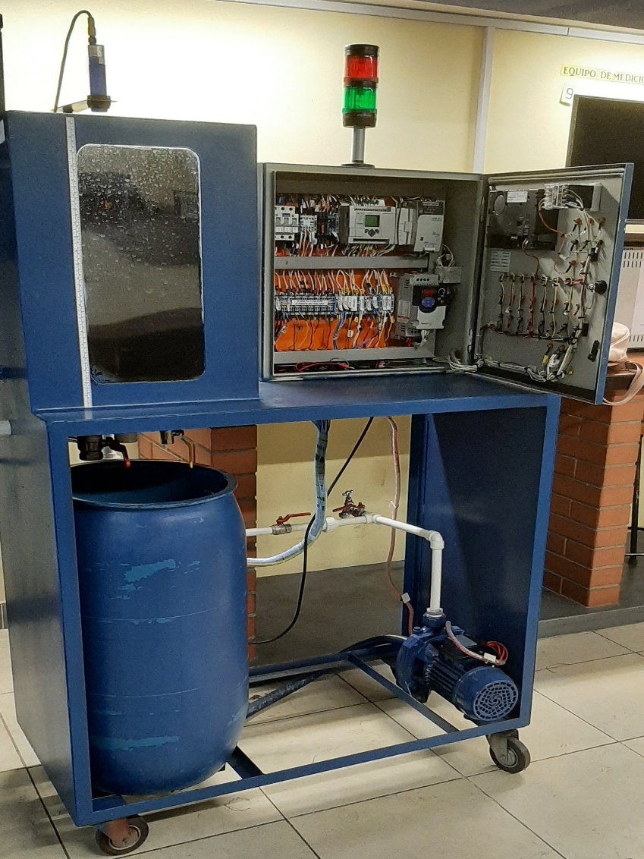
Componentes del sistema de control
Variador de frecuencia
Permite regular la velocidad de giro del motor, mediante la variación de frecuencia del mismo, de manera que se pueda bombear el líquido del tanque inferior al superior.
Variador de frecuencia (VFD)
Vista frontal del sistema
Notes:
Variador de frecuencia: Permite regular la velocidad de giro del motor, mediante la variación de frecuencia del mismo, de manera que se pueda bombear el líquido del tanque inferior al superior.

Slide 19
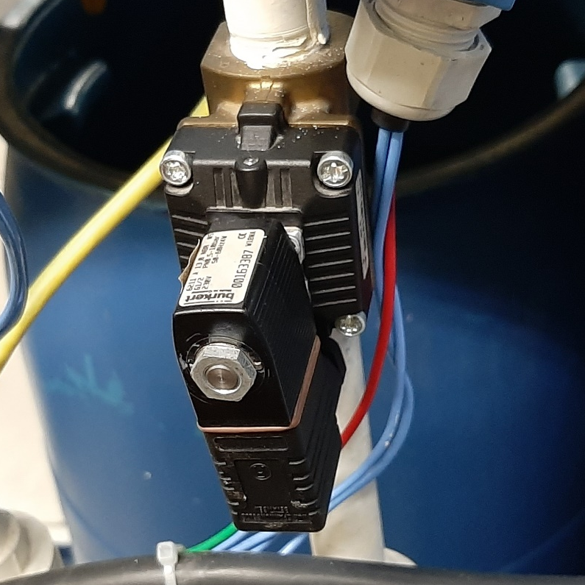
Componentes del sistema de control
2 electroválvulas
Electroválvula 1 (KV1)
Permiten el cierre o paso del líquido por la red de cañerías.
Electroválvula 2 (KV2)
Vista posterior del sistema
Notes:
Electroválvulas: Permiten el cierre o paso del líquido por la red de cañerías.

Slide 20
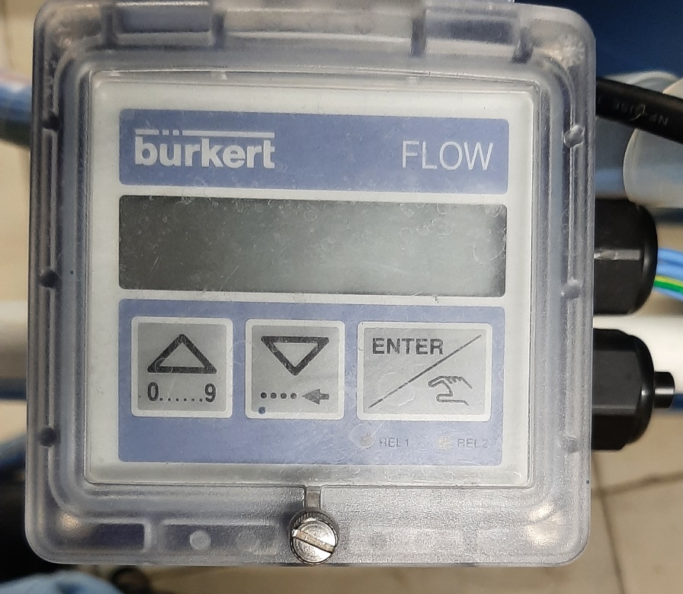
Componentes del sistema de control
Flujómetro digital (Dosificador)
Utilizado para la medición del caudal y volumen del líquido.
Flujómetro digital (Dosificador)
Vista posterior del sistema
Notes:
Flujómetro (Dosificador): Utilizado para la medición del caudal y volumen del líquido.

Slide 21
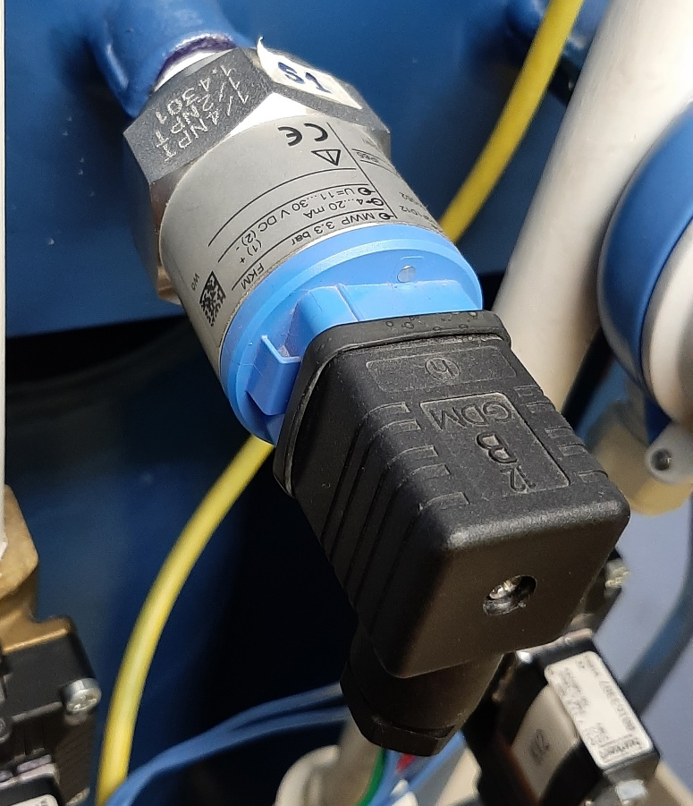
Componentes del sistema de control
Sensor de presión
Es utilizado para la medición de presión relativa en el tanque.
Sensor de presión
Vista posterior del sistema
Notes:
Sensor de presión: Es utilizado para la medición de presión relativa en el tanque y también se puede usar para medir la altura del líquido teniendo como referencia la posición de este sensor.

Slide 22
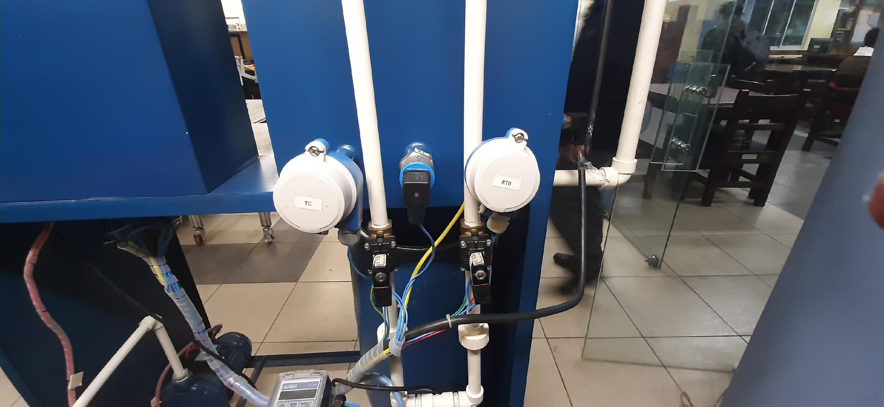
Componentes del sistema de control
Sensores de temperatura TC (Termocupla) y RTD (Resistivo)
Sensor de temperatura TC
Sensores de temperatura TC/RTD: Están conectados al controlador de temperatura para dar mediciones de la temperatura del líquido.
Sensor de temperatura RTD
Vista posterior del sistema
Notes:
Sensores de temperatura TC/RTD: Están conectados al controlador de temperatura para dar mediciones de la temperatura del líquido.

Slide 23
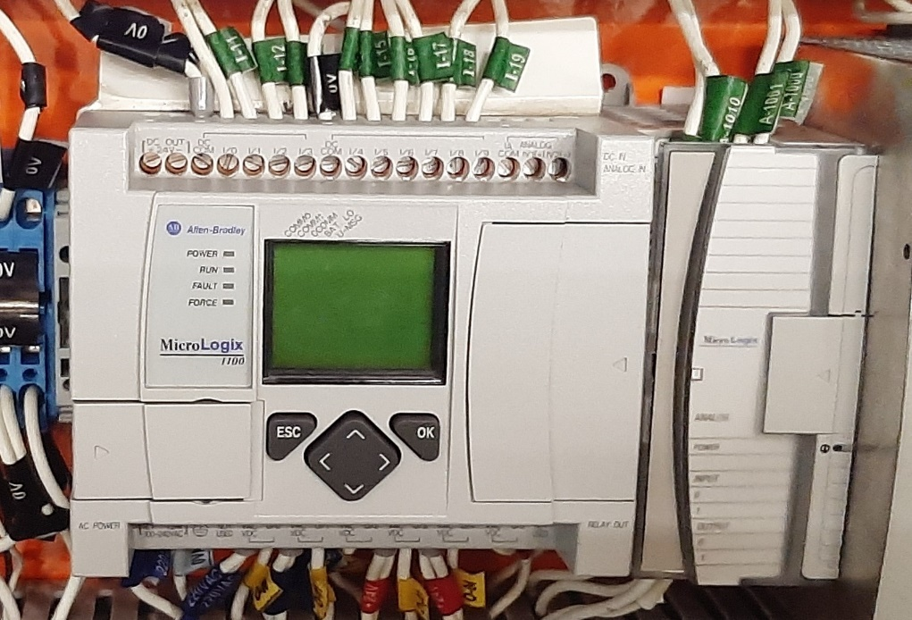
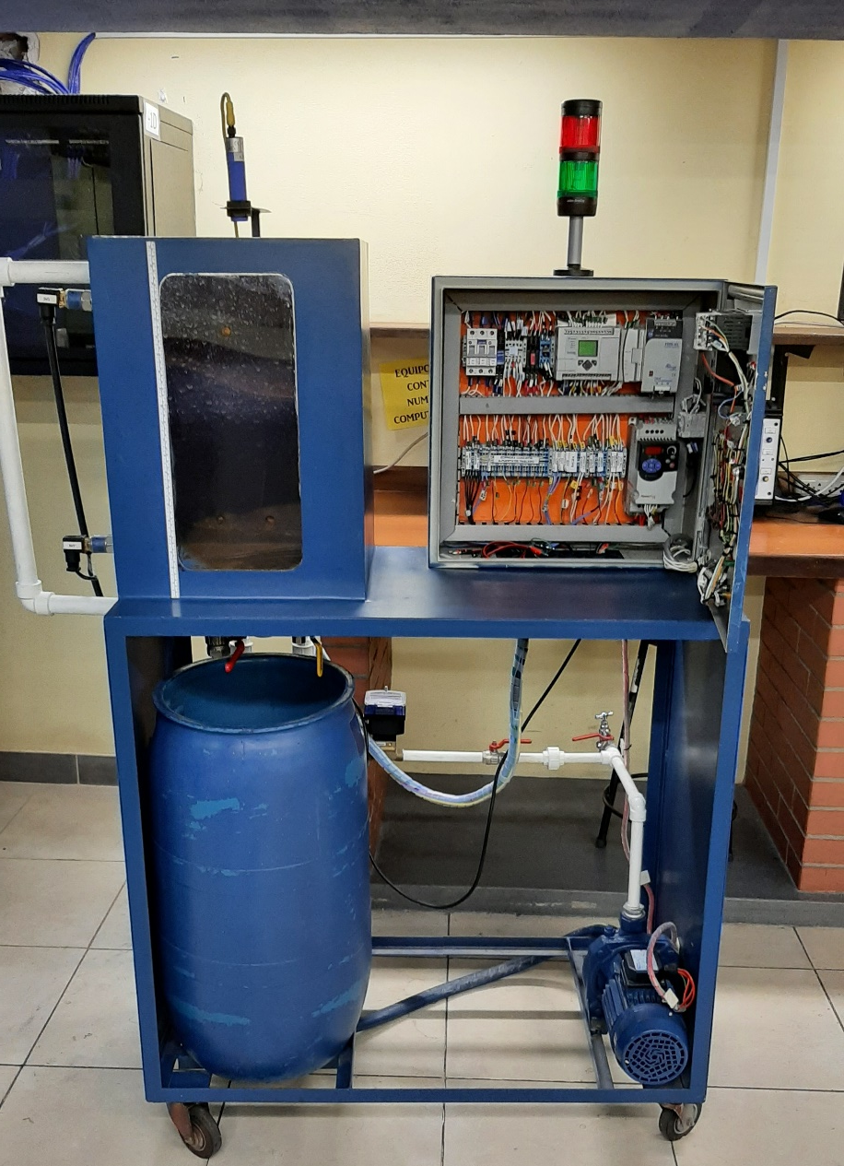
Componentes del sistema de control
Controlador Lógico Programable (PLC) y Modulo de expansión 1762 E/S
PLC / Modulo de expansión: Es el controlador del sistema de nivel de líquido, el cual recibe señales de los sensores de nivel para accionar el variador de frecuencia el cual regula la velocidad del motor.
PLC Micrologix 1100
Módulo de expansión 1762 E/S Analógica
Vista frontal del sistema
Notes:
PLC / Modulo de expansión: Es el controlador del sistema de nivel de líquido, el cual recibe señales de los sensores de nivel para accionar el variador de frecuencia el cual regula la velocidad del motor.

Slide 24
PROTECCION

Slide 25
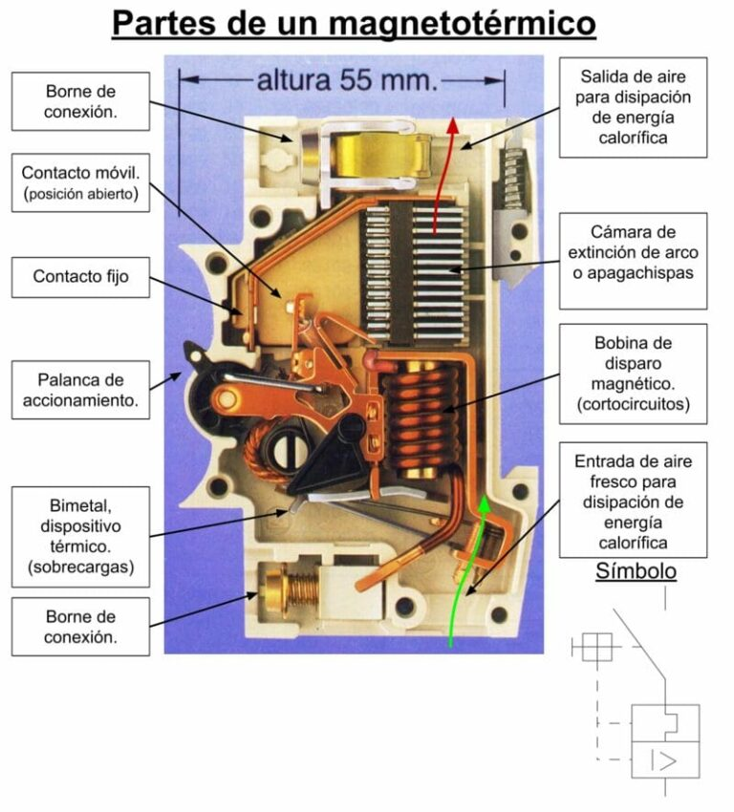
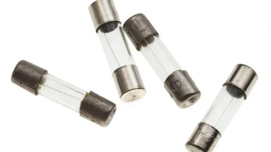
Dispositivo de Protección
Un termomagnético es utilizado en los sistemas eléctricos para evitar sobrecargas y cortocircuitos. Consiste en un dispositivo combinado que incluye tanto un interruptor térmico como un interruptor magnético. La función del interruptor térmico es proteger contra sobrecargas eléctricas prolongadas, es decir, corrientes excesivas que puedan dañar los cables o los dispositivos conectados. Cuando la corriente supera un cierto umbral durante un período de tiempo determinado, el interruptor térmico se activa y desconecta el circuito eléctrico, interrumpiendo el flujo de corriente.
Por otro lado, el interruptor magnético protege contra cortocircuitos, que son corrientes eléctricas muy altas que ocurren cuando hay un contacto directo entre conductores de diferentes polaridades. El interruptor magnético detecta rápidamente estas corrientes y desconecta el circuito eléctrico de manera inmediata para prevenir daños mayores.
Los fusibles son dispositivos pequeños de seguridad que forman parte de las instalaciones eléctricas, los cuales se funden cuando la corriente alcanza ciertos valores excesivos. Se conforman por una lámina o un filamento hecho de una aleación o de un metal que se destaca por presentar un punto de fusión bajo.

Slide 26
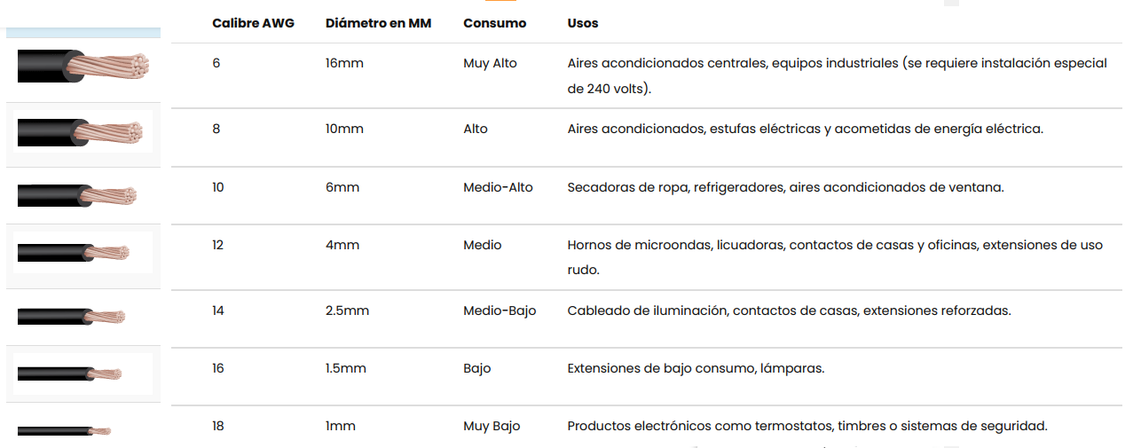
Medidas AWG

Slide 27
SEÑALIZACIÓN

Slide 28
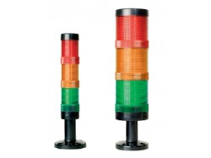
¿QUÉ ES LA SEÑALIZACIÓN?
La señalización es un aspecto fundamental en cualquier sistema industrial o de gestión de procesos, que permite transmitir información importante y crucial de manera clara y eficiente.

Slide 29
SEÑALIZACION
Baliza luminosa
En nuestro sistema o kit tiene una baliza de dos colores, rojo y verde, el cual dependiendo en que etapa este, señaliza el funcionamiento del sistema, la programación depende del operador del equipo.
El sistema de señalización es simple de entender y de conectar, en este caso se usa solo los colores, los cuales están alimentados con +24 VCC
Baliza de color Rojo
Baliza de color Verde
Indicador de estado del proceso
Notes:
En un entorno industrial, una baliza es un dispositivo de señalización visual que se utiliza para indicar estados de seguridad, advertencias o información importante. Por lo general, las balizas industriales son luces de gran intensidad y colores llamativos, como rojo, amarillo o verde, a menudo se colocan en lugares estratégicos para asegurar una buena visibilidad. Las balizas industriales se utilizan para indicar el estado de un proceso, la presencia de una condición peligrosa o para llamar la atención del personal en situaciones específicas.

Slide 30
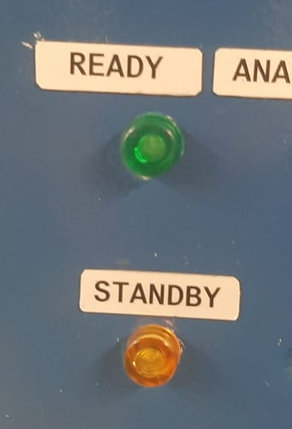
LUCES PILOTO
Las luces piloto están disponibles para brindar control visual de que se está llevando a cabo una función eléctrica en una ubicación local o remota
Notes:
Las luces piloto en un sistema industrial suelen ser pequeñas luces que se utilizan para indicar el estado de funcionamiento de un equipo o sistema. Estas luces son de tamaño reducido y generalmente se encuentran en paneles de control, tableros de instrumentos o equipos individuales. Las luces piloto pueden tener diferentes colores. Las luces piloto proporcionan una indicación rápida y visual del estado de un sistema y son utilizadas por los operadores para monitorear y controlar los equipos.

Slide 31
ESQUEMAS

Slide 32
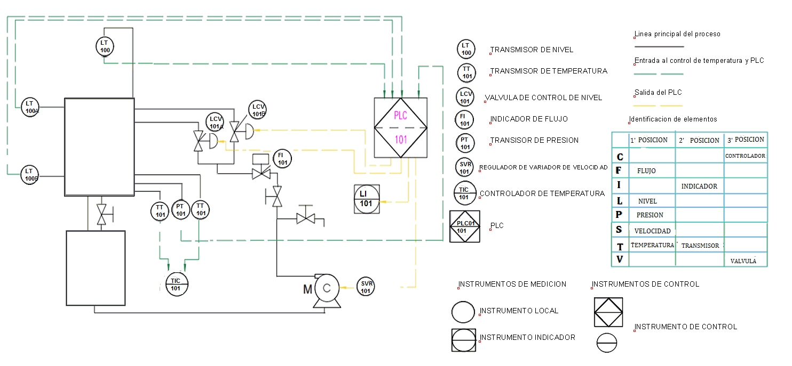
Diagrama P&ID

Slide 33
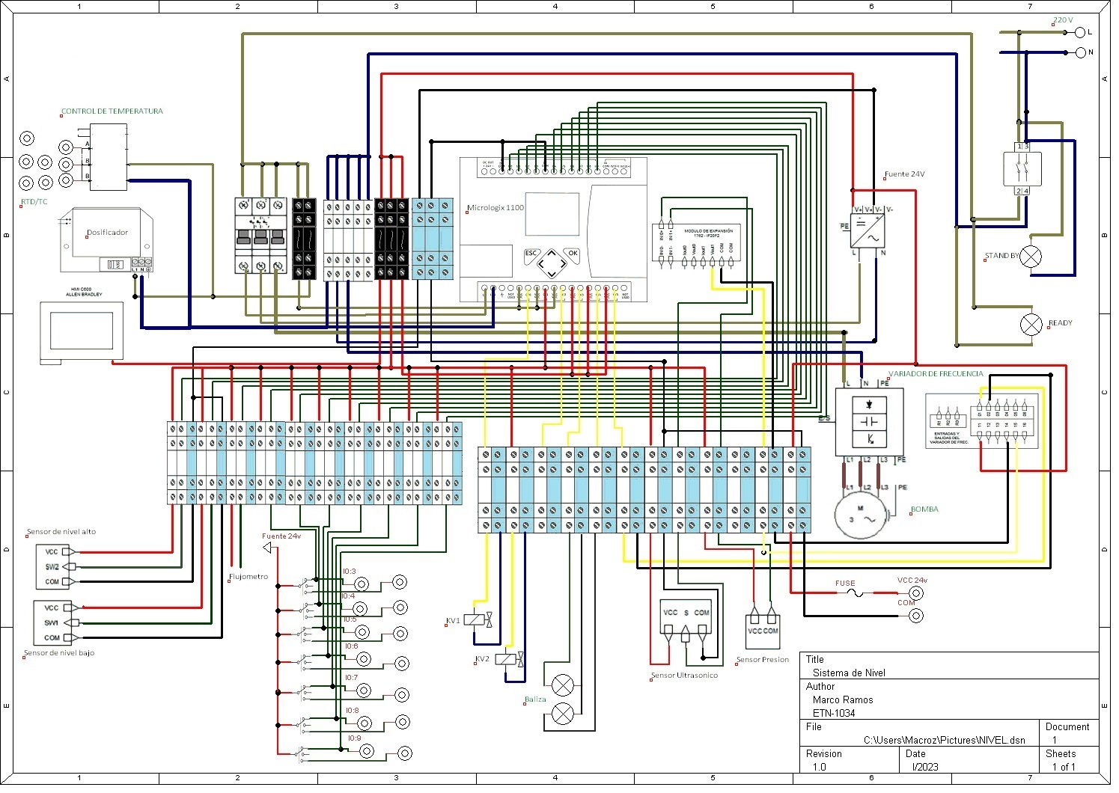
Esquema eléctrico

Slide 34
CARACTERIZACIÓN DE LOS COMPONENTES

Slide 35
ACTUADORES

Slide 36
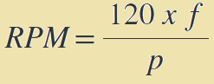
VARIADOR DE FRECUENCIA
PRINCIPIO DE FUNCIONAMIENTO
La velocidad síncrona de un motor de corriente alterna (CA) está determinada por la frecuencia de AC suministrada y el número de polos en el estator, de acuerdo con la relación:
Donde:
RPM = Revoluciones por minuto
f = frecuencia de suministro AC (Hercio)
p = Número de polos

Slide 37
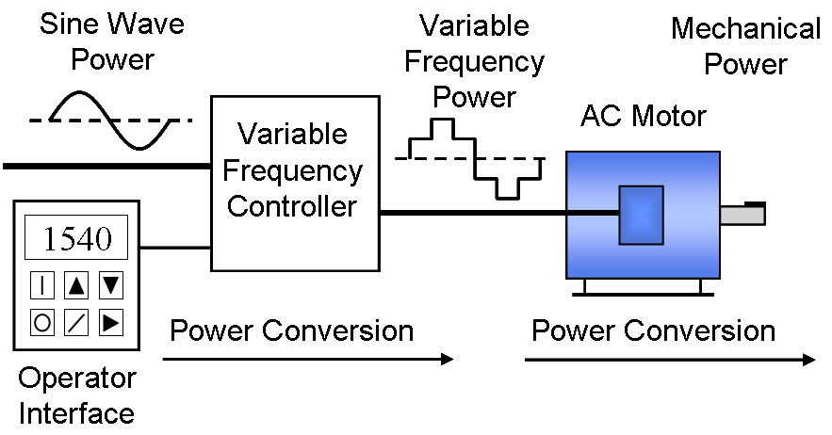
VARIADOR DE FRECUENCIA

Slide 38
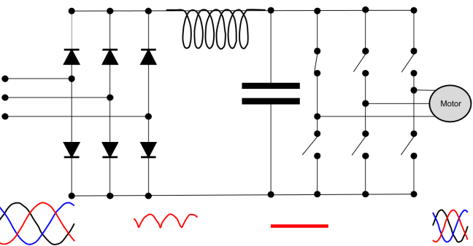
Esquema del funcionamiento variador de frecuencia

Slide 39
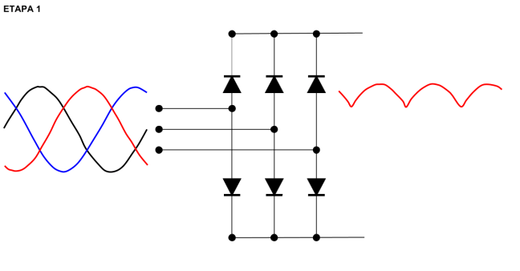
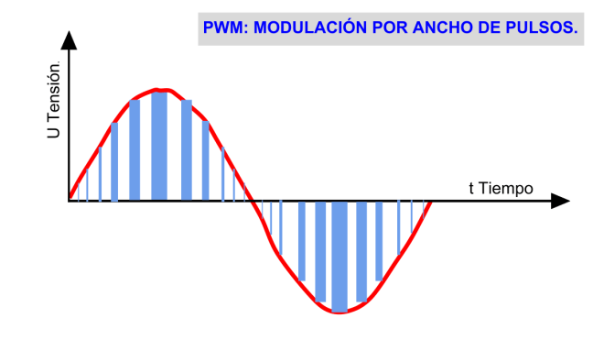
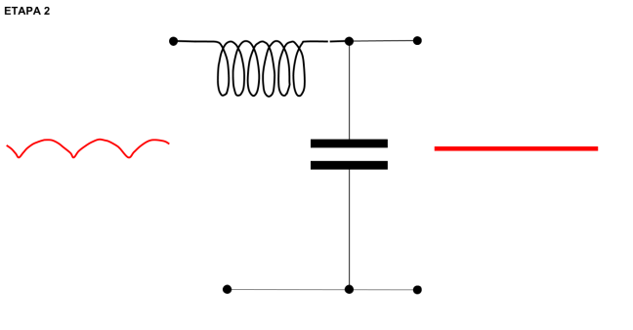
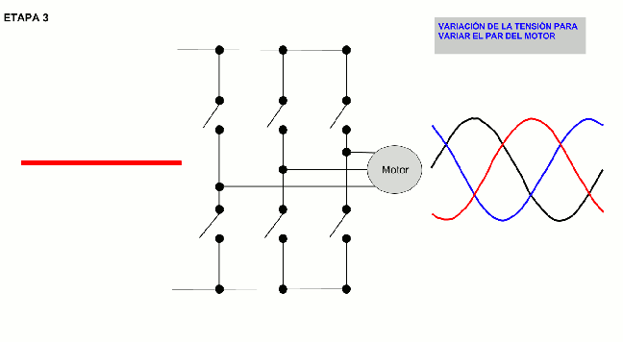
Rectificación de la corriente alterna.
la rectificación de la corriente alterna mediante un puente de diodos.
Eliminación rizado de la señal.
Filtro LC para eliminar el rizado de la señal
Convertidor continua en alterna de diferente tensión y frecuencia.

Slide 40
Con el inversor convertimos la señal de corriente continua en una señal trifásica de corriente alterna, las tres fases desfasadas 120 grados entre si.
la velocidad del motor se relaciona con la velocidad mediante la fórmula:
n = f x 60 / P
La señal de salida no es una onda senoidal perfecta sino que se consigue una onda de pulsos mediante la modulación de señal PWM.

Slide 41
VARIADOR DE FRECUENCIA
Configuración de parámetros del motor para el variador de frecuencia
Medir las conexiones
  Entre el pin 11(24 [V] ) y el pin 4(digital común) el voltaje medido es: 24,7 [V], Existen dos modos SRC y SNK
2. Restablecer a predeterminado
  - P112: colocar en 1 y luego aparecerá el error f048, el cual debe ser borrado con stop.
3. Configurar voltaje placa motor
  - P101: 230[V]
4. Configurar frecuencia nominal
  - P102: 50 [Hz]
5. Configurar Corriente máxima
  - P104: 3,4 [A]
6. Configurar Frecuencia máxima y minima
  - P104: 0 [Hz] min
  - P105: 50 [Hz] max
7. Configurar Arranque por teclado
  - P106: “0” (modo por teclado)
8. Inhabilitar reversa
  - P104: “1” (inhabilita)

Slide 42
VARIADOR DE FRECUENCIA
VARIADOR DE FRECUENCIA | VOLTAJE
0 | 0
5 | 38,8
10 | 57,5
15 | 77,3
20 | 98,1
25 | 119,3
30 | 144,4
35 | 170
40 | 195,1
45 | 219,9
50 | 229,9

Slide 43
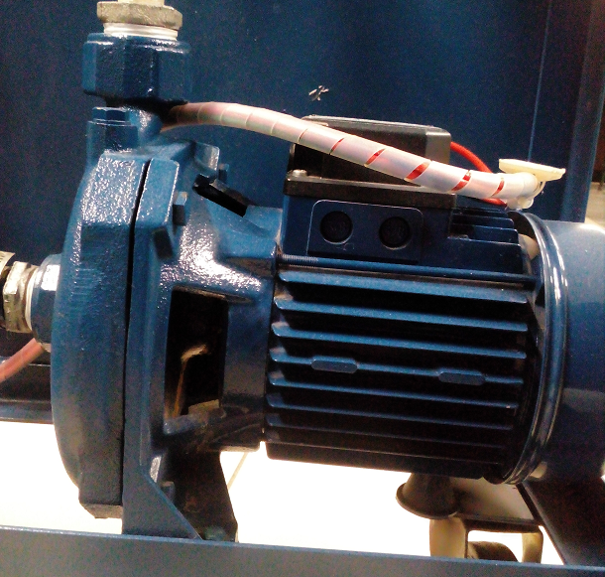
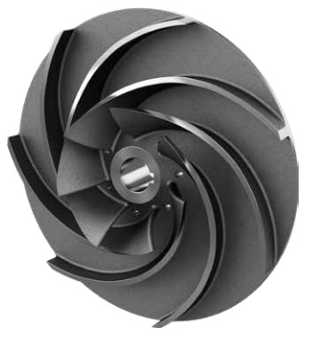
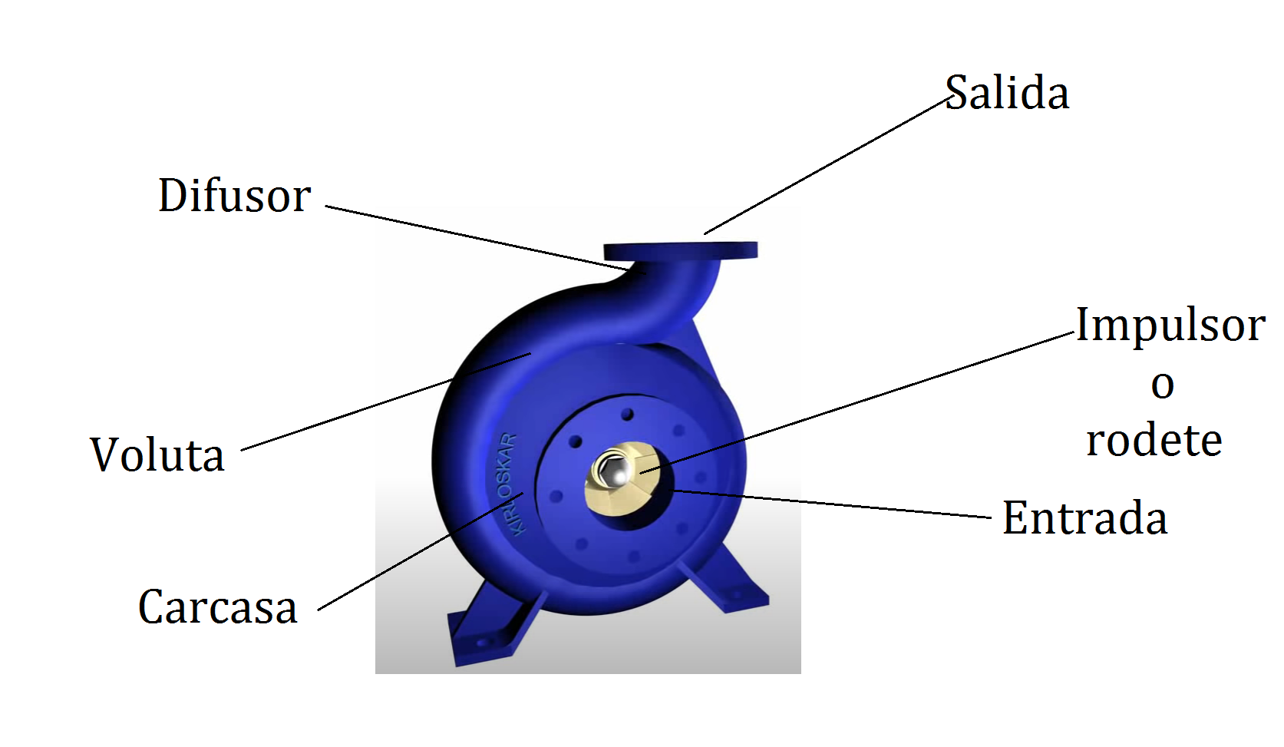
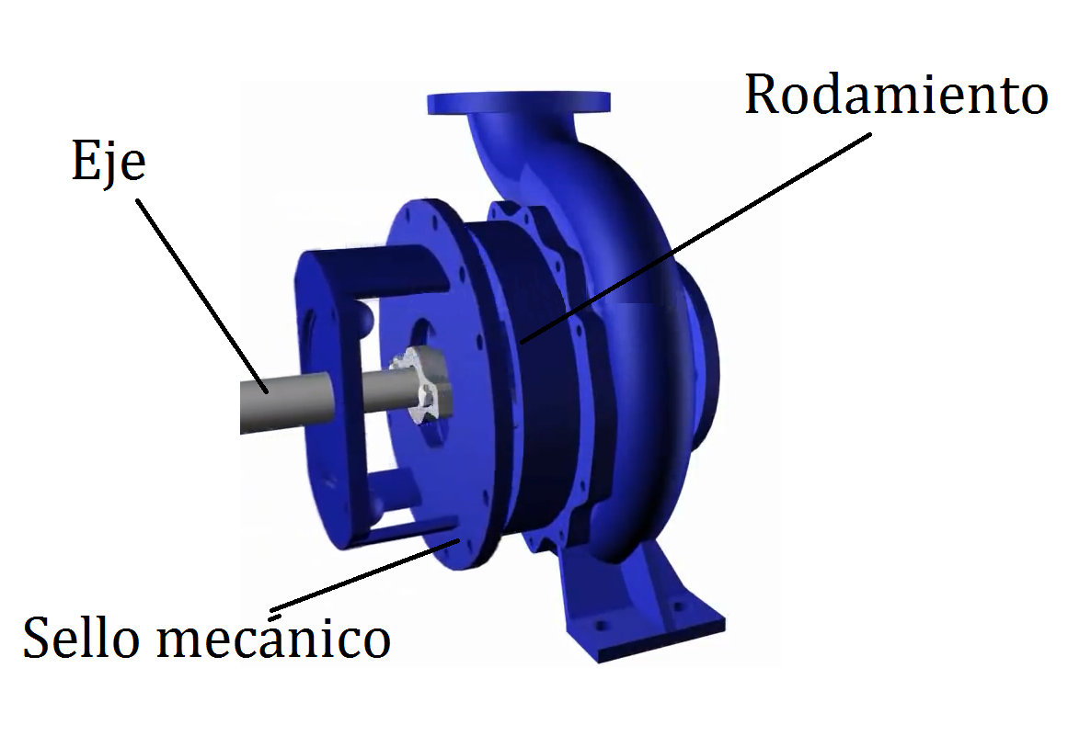
Bomba Centrifuga
PRINCIPO DE FUNCIONAMIENTO
Una bomba centrífuga es un tipo de bomba hidráulica que utiliza la fuerza centrífuga generada por un impulsor rotativo para aumentar la presión y mover fluidos.
La bomba centrífuga consta de varios componentes. El impulsor es un componente clave que consta de palas curvadas que giran dentro de la carcasa de la bomba.
Cuando el impulsor gira, crea una fuerza centrífuga que empuja el fluido hacia el exterior y hacia una zona de alta presión llamada difusor.
El difusor es una estructura en forma de cono o voluta que rodea al impulsor y tiene la función de convertir la energía cinética del fluido en energía de presión.
A medida que el fluido pasa a través del difusor, la velocidad disminuye y la presión aumenta.

Slide 44
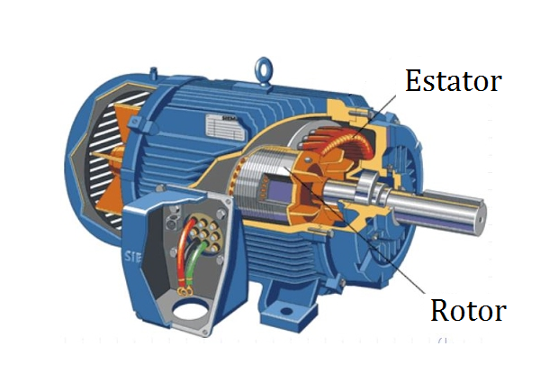
Bomba Centrifuga
Utiliza un motor asíncrono trifásico, también conocido como motor de inducción trifásico, es un tipo de motor eléctrico que utiliza tres corrientes eléctricas alternas que son desfasadas entre sí en 120 grados para crear un campo magnético rotativo que hace girar el motor.
Este tipo de motor se compone principalmente de dos partes: el estator y el rotor. El estator es la parte fija del motor y se compone de un núcleo de hierro laminado, que contiene tres devanados de cobre, conectados en estrella o en triángulo, a través de los cuales circulan las corrientes eléctricas alternas trifásicas.
El rotor, por otro lado, es la parte móvil del motor y se compone de un conjunto de conductores de cobre dispuestos en ranuras de un núcleo de hierro laminado, los cuales están aislados eléctricamente y que forman una jaula de ardilla.
Cuando se aplica corriente eléctrica al estator, se produce un campo magnético rotativo que induce corrientes eléctricas en la jaula de ardilla del rotor. Estas corrientes crean un campo magnético en el rotor que interactúa con el campo magnético del estator, haciendo que el rotor comience a girar.

Slide 45
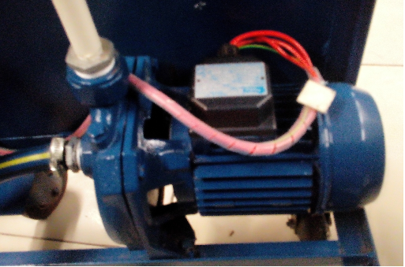
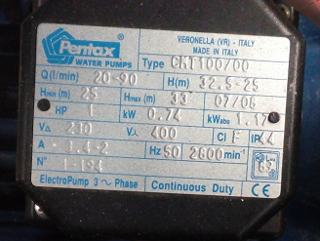
Bomba Características
Características Pentax CMT 100/00
Q (l/min) | 20 / 90
H (m) | 32.5 / 25
HP | 1
kW | 0.74
V∆ | 230V
Vℷ | 400V
CL | Máxima temperatura de operación °F = 155°C
A | 3.4 2
Hz | 50
RPM del motor | 2800
IP 44 | Protección (resistente al agua)
Continuous Duty | Funcionamiento de motor de forma continua
3 phase | Motor trifásico para CA
CMT | Motor Centrífugo - Trifásico
100 | 100 pies max
00 | Armazón de hierro/Impulsor de Noryl

Slide 46
Motor (Bomba de agua)
FRECUENCIA | CORRIENTE(SIN AGUA)
0 | 0,9
5 | 1,68
10 | 1,79
15 | 1,82
20 | 1,85
25 | 1,93
30 | 2,08
35 | 2,26
40 | 2,47
45 | 2,75
50 | 2,95

Slide 47
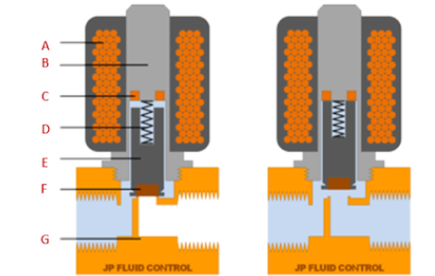
ELECTROVALVULA
PRINCION DE FUNCIONAMIENTO
El dispositivo cuya función es regular el flujo, en este caso hablamos del agua.
La membrana de la válvula se apoya en el cuerpo con la ayuda del muelle y evita que el agua pase por la presión que ella misma ejerce.
bobina (A); armadura (B); anillo de sombra (C); muelle (D); émbolo (E); junta (F); cuerpo de la válvula (G)
Al momento de mandar una señal electrica al solenoide de la valvula, la bobina se imanta y levanta el embolo.
De esta manera queda un pequeño agujero en la tapa de la válvula y permite salir al liquido de la cámara superior.
Esto hace que funcione como un actuador que hace que se comuniquen la entrada y la salida de liquido del cuerpo de la válvula

Slide 48
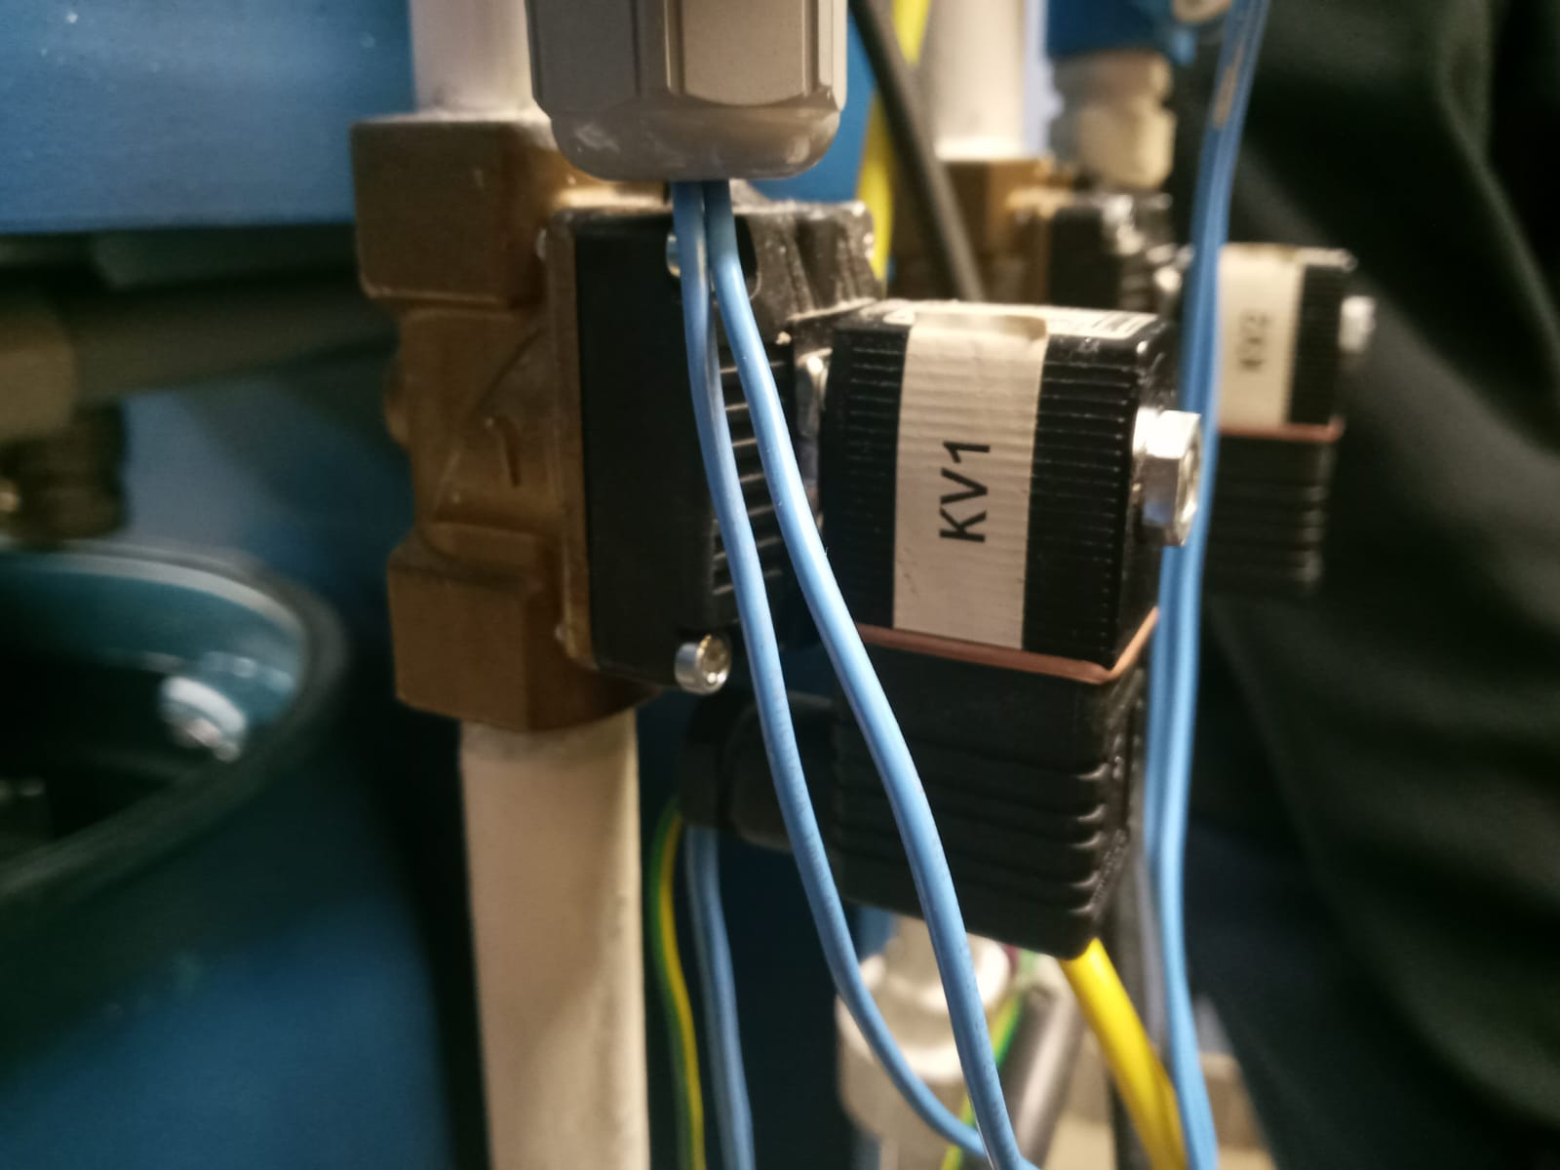
ELECTROVALVULA
CARACTERISTICAS
Tipo de electroválvula: 2/2 NC (2 posiciones, 2 vías, normalmente cerrado )
Suministro de voltaje: 230 V AC
Orificio: 13.0mm
Material de sellado: NBR
Presión nominal: 5 – 10 bar
Potencia de consumo: 4W
Temperatura de funcionamiento: 0 – 70°C

Slide 49
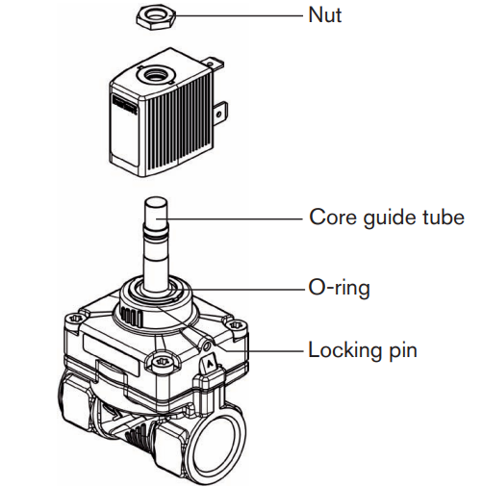
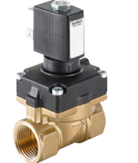
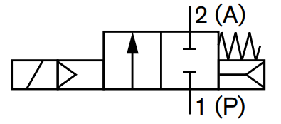
ELECTROVALVULA
Esquema interno

Slide 50
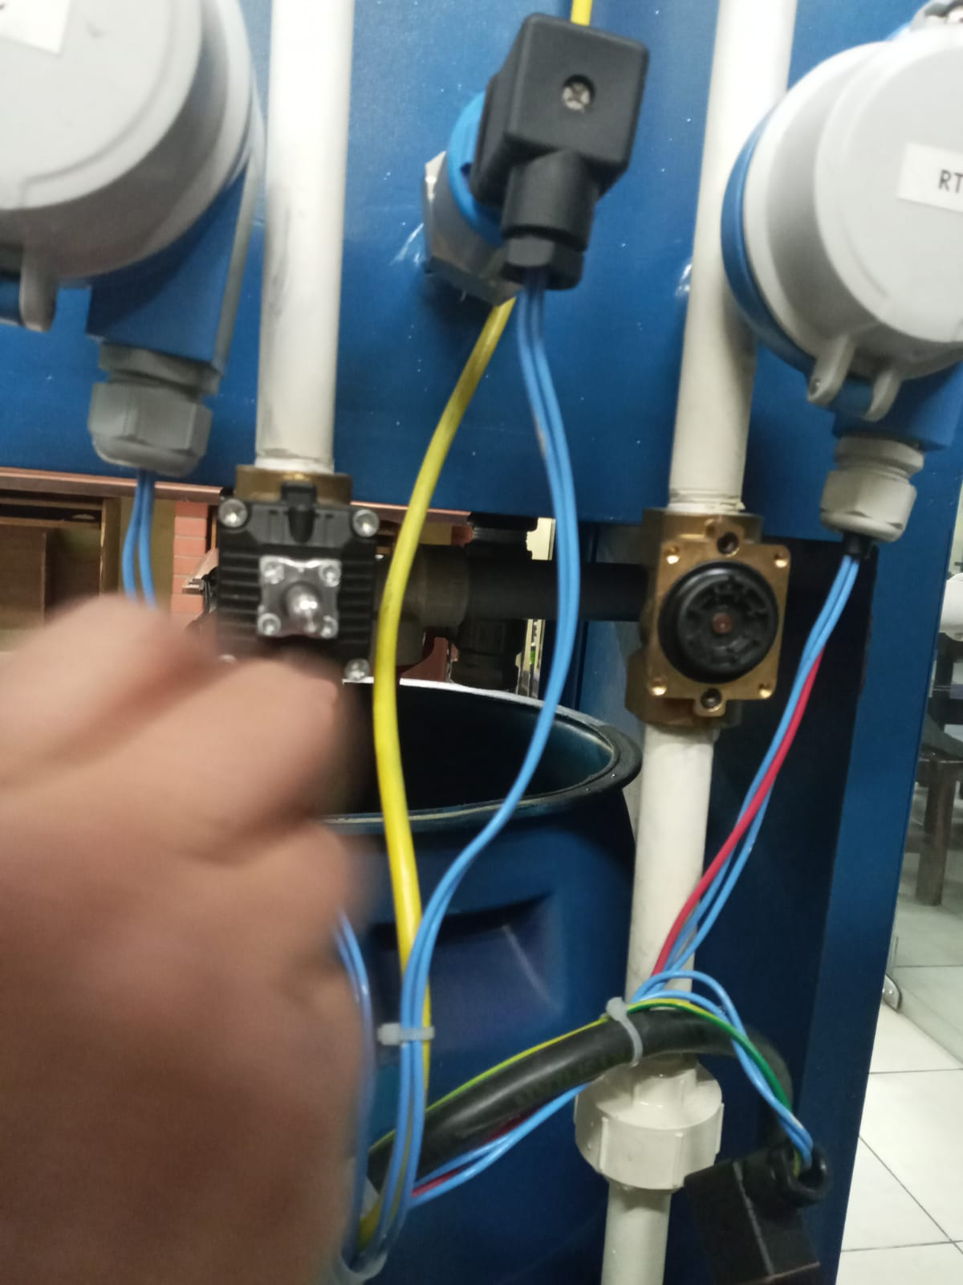
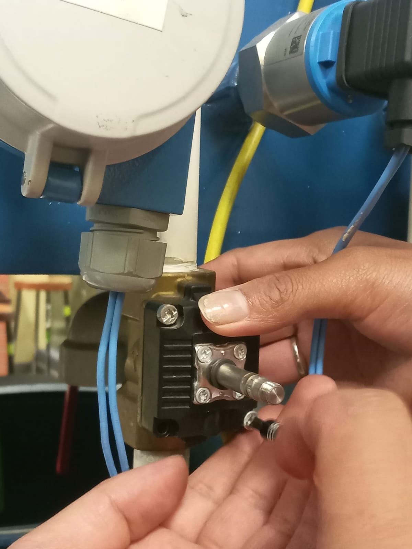

ELECTROVALVULA
DIAGNOSTICO
El día 13 de abril , se llevo a cabo la limpieza interna de una electroválvula que presentaba fallas en su funcionamiento.
Se desmonto la válvula y se procedió a limpiar minuciosamente su interior, eliminando los residuos acumulados que obstruían el flujo de liquido.
Una vez realizada la limpieza, se realizo una prueba de funcionamiento.
Se pudo comprobar que la electroválvula funciona con normalidad y sin inconvenientes.

Slide 51
SENSORES

Slide 52



SENSOR DE VIBRACION
PRINCIPO DE FUNCIONAMIENTO
Cuando se produce una vibración o movimiento oscilante, las horquillas oscilan en direcciones opuestas debido a su flexibilidad
Estas oscilaciones generan cambios en la resistencia eléctrica de las horquillas debido a un fenómeno conocido como efecto piezoeléctrico.
El efecto piezoeléctrico implica que ciertos materiales generan una carga eléctrica cuando se deforman mecánicamente
las horquillas del sensor vibratorio, están hechas de un material piezoeléctrico que genera una señal eléctrica proporcional a la amplitud y frecuencia de la vibración.
Cuando las horquillas oscilan, la resistencia eléctrica del material cambia, lo que se traduce en una variación en la corriente eléctrica que fluye a través de ellas. Esta variación de corriente se detecta y se convierte en una señal eléctrica de salida

Slide 53


SENSOR DE VIBRACION
CARACTERISTICAS
Suministro: 10-35 [V] DC
Temperatura del proceso: -40C – 150C
Presión de proceso absoluta: vacío 40 [Bar]
Densidad mínima del medio: 0.7 [g/cm^3]
Longitud del sensor: 64 [mm]
Frecuencia de medición: 1100Hz aprox. en aire
Tiempo de estabilización: 2 [seg]
Sensor vibratorio superior
Sensor vibratorio inferior

Slide 54


SENSOR DE VIBRACION
ESQUEMA DE CONEXION

Slide 55

SENSOR DE PRESION
PRINCIPO DE FUNCIONAMIENTO
El dispositivo detecta la presión utilizando una cavidad de presión y un diafragma de aislamiento para formar un capacitor variable
La presión del proceso provoca una ligera desviación del diafragma de aislamiento del proceso del sensor cerámico.
El cambio proporcional a la presión en la capacitancia se mide en los electrodos del sensor cerámico.
Este cambio en la capacidad se puede medir eléctricamente y correlacionarse con la presión aplicada.
El sensor capacitivo no requiere liquido de llenado, por tanto, también puede trabajar en aire.

Slide 56

SENSOR DE PRESION
CARACTERISTICAS
CERABAR T-PMC131
Tipo de sensor de presión: sensor capacitivo de cerámica
Suministro de voltaje: 11 – 30 [V] DC
Temperatura del proceso: -20C – 100C
Celda de medición: 100 mbar – 40 Bar
Limite máx.. de sobre presión: 60 bar
Comunicación: 4- 20mA (analógico)
Potencia máxima 6W

Slide 57


SENSOR DE PRESIÓN
ESQUEMA DE CONEXIÓN
DIAGNÓSTICO
No se encontró ninguna observación visual, externa e interna, debido a ello se procedió a realizar pruebas de funcionamiento y obtener una tabla de valores respecto con el llenado del liquido.

Slide 58
SENSOR DE PRESIÓN
ALTURA[CM] | CORRIENTE[Ma] | Corriente prueba
0 | 3,8 | 3,8
5 | 4,2 | 3,97
10 | 4,2 | 4,36
15 | 4,7 | 4,75
20 | 5,19 | 5,15
25 | 5,4 | 5,54
30 | 5,8 | 5,92
35 | 6,3 | 6,31
40 | 6,72 | 6,72

Slide 59


SENSOR TC
PRINCIPIO DE FUNCIONAMIENTO
Los termopares son sensores de temperatura robustos cuyo principio de medición se basa en el efecto Seebeck
Consta de dos hilos metálicos homogéneos pero diferentes entre si y aislados en toda su longitud. Los dos cables son soldados juntos en un extremo.
El extremo es llamado “unión caliente o de medición” y el otro extremo es conocido como “unión fría o de referencia”
Cuando se conectan en un punto los dos conductores eléctricos de distintos materiales, puede medirse una tensión eléctrica débil entre los dos extremos abiertos
Siempre que haya un gradiente de temperatura en los conductores, esta tensión es denominada “tensión termo eléctrica”

Slide 60

SENSOR DE TEMPERATURA TC
CARACTERISTICAS
TERMOCUPLA TD12
Tipo de sensor: TC12 “J” termómetro TC modular
Rango de temperatura de operacion: -40°C – 750°C
Máxima presión de proceso: a 20°C es 40 bar (580psi)
Consumo de corriente: < 50mA
Rango de temperatura: - 20 °C– 70 ° C
Material: plástico - PBT

Slide 61
SENSOR DE TEMPERATURA TC
DIAGNOSTICO
El sensor no presentaba daños visualmente, por lo que se procede a realizar las pruebas de funcionamiento.
Por lo que procedemos a conectar el los pines del sensor un termómetro digital para obtener los datos de salida.
Para poder obtener

Slide 62
SENSOR DE TEMPERATURA
Termocupla TC
SENSOR TC
MULTIMETRO °C | T [°C] | V [mV]
24 | 26 | 0
30 | 30 | 0,1
40 | 46 | 0,1
50 | 64 | 0,3
60 | 78 | 0,6
70 | 97 | 0,8
80 | 109 | 1
90 | 124 | 1,3
100 | 137 | 1,4
110 | 150 | 1,7
120 | 172 | 2,2
130 | 182 | 2,3
140 | 190 | 2,4
150 | 200 | 2,5

Slide 63

SENSOR RTD
PRINCIPIO DE FUNCIONAMIENTO
El dispositivo realiza medidas de temperatura utilizando como factor principal de medición la resistencia de un metal.
La resistencia del alambre de metal se transforma con relación a la temperatura, el funcionamiento de la RTD comienza al calentarse un metal.
Esta acción permite un aumento de temperatura induciendo una mayor agitación térmica y aumento de la resistencia.
Se maneja el concepto de a mayor temperatura, mayor agitancion y mayor Resistencia y a menor temperatura, se tiene menor agitacion y menor Resistencia.
La relación resistencia-temperatura se representa con la siguiente formula: R=Ro[1+a(T-To)]

Slide 64


SENSOR RTD
CARACTERISTICAS
RTD OMNIGRAND T TST487
Tipo: A, Métrico, porta sondas de temperatura modular conexión a proceso roscada sin cuello
Elemento sensible: resistencia de platino
Conexión a proceso: rosca macho G1/2
Rango de temperatura: -50°C – 300°C
Max. Presión de proceso: a 20°C 20bar
Alambrado: conexión de 4 hilos, aislamiento de fibra de vidrio.

Slide 65
SENSOR DE TEMPERATURA
SENSOR DE TEMPERATURA RESISTIVO RTD (TR12)
SENSOR RTD
MULTIMETRO °C | T[°C] | V [mV] | I[mA] | R[Ω]
40 | 44 | 118 | 1 | 118
60 | 71,4 | 127,8 | 1 | 127,8
70 | 87,5 | 134,6 | 1 | 134,6
80 | 92,9 | 136,4 | 1 | 136,4
90 | 98,7 | 138,6 | 1 | 138,6
100 | 104,1 | 141 | 1 | 141
110 | 110,8 | 142,8 | 1 | 142,8
120 | 131,8 | 150,9 | 1 | 150,9
140 | 134,5 | 151,6 | 1 | 151,6
150 | 150,1 | 157,7 | 1 | 157,7
160 | 154,9 | 158,9 | 1 | 158,9
170 | 159,3 | 160,2 | 1 | 160,2
180 | 167,7 | 163,7 | 1 | 163,7
190 | 170,5 | 164 | 1 | 164
200 | 179,1 | 168,7 | 1 | 168,7

Slide 66




SENSOR ULTRASONIDO
PRINCIPIO DE FUNCIONAMIENTO
Se basa en el principio de medida “Time of flight” y van detectando continuamente el nivel del liquido en el tanque.
Pulsos ultrasónicos son emitidos reflejados en la superficie del liquido y son recibidos por el sensor.
La distancia entre el instrumento y el liquido se puede calcular midiendo el “tiempo de vuelo”.
Las ondas ultrasónicas, son ondas mecánicas, generados piezo- eléctricamente y reflejados en la superficie del liquido debido a la diferencia de densidad entre el aire y el liquido
El periodo de tiempo medido y analizado por el instrumento, entre enviar y recibir el pulso, es una medida directa para calcular la distancia entre la membrana del sensor y la superficie del liquido

Slide 67

SENSOR ULTRASONIDO
CARACTERISTICAS
Suministro de voltaje: 12 – 30 V DC
Salida: corriente analógica 4-20mA
Salida: Voltaje analógico 0-10 V
Rango de medición: 150 – 1500mm
Consumo de corriente: < 45mA
Rango de temperatura: - 20 – 70C
Proteccion contra corto circuitos y sobrecarga

Slide 68


SENSOR ULTRASONICO
ESQUEMA DE CONEXION

Slide 69
SENSOR ULTRASONICO
DIAGNOSTICO
El sensor ultrasónico no presentaba ningún problema visualmente, por lo que se procedió a probar su funcionamiento
El sensor inicialmente ya presentaba una calibración, pero se procedió a realizarlo nuevamente.
Se realizaron las medidas máximas de distancia, que será la menor altura (H=0) y la mínima distancia (Hmax)
La calibración se la realiza mediante el botón de configuración y se procede a guardar el rango de distancia de trabajo con ayuda de la hoja técnica.
Una vez calibrado, procedemos a realizar la prueba de funcionamiento obteniendo la table de datos a continuación.

Slide 70
SENSOR ULTRASONIDO
MEDICION DE LA ANTERIOR PARAMETRIZACION
Altura del tanque [cm] | Corriente [mA]
20 | 19,1
25 | 17,1
30 | 15,1
35 | 13
40 | 10,9
45 | 8,8
50 | 6,8
55 | 4,8

Slide 71
SENSOR ULTRASONIDO
SENSOR ULTRASONICO CON P1=56,8cm y P2=15cm
Altura del tanque [cm] | Corriente [mA]
0 | 3,7
5 | 5,3
10 | 7,1
15 | 9
20 | 11
25 | 12,8
30 | 14,7
35 | 16,5
40 | 18,4
45 | 19,3

Slide 72
AUTÓMATAS

Slide 73
CONTROLADOR LOGICO PROGRAMABLE
Modelo: MicroLogix 1100
Función: detectar diversos tipos de señales del proceso, elaborar y enviar acciones, recibe configuraciones de los operadores y da reporte a los mismos.
Partes principales son la CPU, un módulo de memorias y de entra das/salidas, la fuente de alimentación y la unidad de programación.

Slide 74

Estructura de un PLC
Fuente de alimentación DC
Módulos de entrada y salida
Unidad de procesamiento central (CPU)
Equipo de programación

Slide 75
Módulos de entrada y salida (E / S)
Fuente de alimentación
Unidad de procesamiento central (CPU)
Sistema de memoria
Son de dos tipos. Puede ser digital o analógico.
Proporciona energía a todos los demás componentes para operar. Proporciona energía a los módulos de entrada / salida, sistema de memoria y procesador.
La función de la CPU es almacenar y ejecutar los programas de software.
Todo PLC posee una memoria organizada en área de trabajo específicas que son:
Se debe proporcionar información al controlador PLC.
Proporcionar la alimentación de CC o CA para operar el PLC.
Es la parte que se encarga del procesamiento de la información y está basado en un microprocesador y memorias.
ROM (Read only memory). Memoria de solo lectura o memoria del sistema operativo y no es accesible por el usuario, allí se almacenan los programas.
M.E: Proporcionan una interfaz para dispositivos de entrada como diferentes tipos de interruptores (interruptor de botón, interruptor selector, interruptor limitado), sensores, etc.
La unidad de memoria se comunica con el microprocesador para leer y escribir información.
RAM (Random access memory). Memoria de acceso aleatorio, memoria de datos o memoria de usuario, es una memoria volátil, almacena la información de las variables de entrada y salida.
M.S: proporcionar una interfaz para dispositivos de salida como motor, ventilador, relé, luz, lámpara, calentador eléctrico, válvula solenoide, zumbador, etc.
Memoria insertable (EPROM, EEPROM). Si se quiere garantizar totalmente el contenido de la información sin que se pierda el programa efectuado, éste deberá almacenarse y grabarse en memorias EPROM o EEPROM que son de tipo chips.

Slide 76


CONTROLADOR LOGICO PROGRABLE (PLC)

Slide 77

CARACTERISTICA | DESCRIPCION
1 | BLOQUE DE TERMINALES DE SALIDA
2 | CONECTOR DE BATERIA
3 | INTERFAZ DE CONECTOR DE BUS A E/S DE EXPANSION
4 | BATERIA
5 | BLOQUE DE TERMINALES DE ENTRADA
6 | LCD
7 | TECLADO LCD(ESC,OK,ARRIBA,ABAJOIZQUIERDA,DERECHA)
8 | INDICADORES LED DE ESTADO
9 | CUBIERTA DEL PUERTO DEL MODULO DE MEMORIA 1 O 2
10 | PESTILOS DE RIEL
11 | PUERTO DE COMUNICACIONES RS-232/485 (CANAL 0, AISLADO)
12 | PUERTO ETHERNET
CARACTERISTICAS DEL HADWARE

Slide 78
MODULO DE EXPANSIÓN DEL PLC
Los Controladores Lógicos Programables pueden ampliar su funcionalidad con un hardware que es agregado para permitirle ampliar aspectos como las: entradas digitales, entradas analógicas, salidas digitales, salidas analógicas, salidas tipo relé y por supuesto distintos protocolos de comunicación.
¿Para qué sirven los módulos de expansión?
Los módulos de expansión plc permiten ampliar el número de entradas y salidas que este posee, cuando su capacidad no cumple con los requerimientos de una aplicación de automatización.

Slide 79

MODULO DE EXPANSIÓN DEL PLC
CARACTERISTICAS
Módulo de expansión 1762-IF20F2 de Hallen Bradley
Tipo de entrada: Analogico
Temperatura máxima de funcionamiento: +65 °C
Temperatura de trabajo mínima: -20 °C
Numero de entradas: 2
Numero de salidas : 2 (single-ended
Corriente de salida: 20 mA
Tipo de salida: Analogico)
Notes:
El módulo de expansión que utiliza el controlador es el 1762-IF20F2, el cual es un módulo analógico de voltaje/corriente con combinación de 2 canales de entrada y 2 canales de salida. Los 2 canales de entrada se utilizarán para las lecturas del sensor ultrasónico y el sensor de presión

Slide 80
ELEMENTOS DE VISUALIZACIÓN

Slide 81



Human-Machine Interface
Es una pantalla gráfica que muestra información sobre el estado del sistema, permite al operador ingresar comandos y configuraciones, y alerta al operador de cualquier problema o falla en el sistema.

Slide 82



DOSIFICADOR

Slide 83


DOSIFICADOR
Modelo: El dosificador Burkert 8035 Batch.
Función: controlar y medir el volumen de líquido proporcionado al sistema.
Proporciona información del caudal de líquido que pasa a través de las tuberías. Todo esto gracias a un rodete que gira en proporción al fluido que pasa por la tubería.
Tensión de alimentación: 115/230 VCA y cuenta con 2 relés para realizar la dosificación.

Slide 84
PRINCIPIO DE MEDICION
Cuando el líquido fluye a través de la tubería, la rueda de paletas con 4 imanes insertados se pone en rotación, produciendo una señal de medición en el sensor.
El voltaje inducido modulado en frecuencia es proporcional a la velocidad de flujo del fluido.
Los valores nominales de presión y temperatura deben respetarse de acuerdo con el material de montaje del sensor seleccionado.
El tamaño de tubería adecuado se selecciona utilizando el diagrama para seleccionar el diámetro nominal del accesorio del sensor.
Un factor K , específico para cada tubería (tamaño y material) permite convertir esta frecuencia en un caudal

Slide 85
DOSIFICADOR
  El caudalímetro o dosificador 8035 es apto para la medición/dosificación de liquidos neutros o ligeramente agresivos sin sólidos en suspensión.
  El caudalímetro se compone de un racor de conexión con sensor integrado y un transmisor electrónico que se conectan entre sí, de una forma rápida y sencilla, mediante un sistema de bayoneta.
  Indicación del caudal instantáneo y dos totalizadores.
  Simulación de las salidas sin presencia de fluido.
  Para modelo dosificador: Contador de cantidades totales y diarias e indicador de dosificación por volumen o peso.
Descripción de tipo

Slide 86
DOSIFICADOR
El dosificador 8035 cuenta con 3 tipos de dosificación:
Dosificación en modo manual
Dosificación en modo automático
Dosificación manual y automática

Slide 87



TECLAS DE NAVEGACION PARA EL DOSIFICADOR

Slide 88


DOSIFICADOR
Modo de visualización
Es el modo que viene por defecto al encender el equipo, se puede observar:
El volumen dosificado
El caudal en las unidades seleccionadas
Una cuenta hacia atrás de un volumen configurado

Slide 89
Dosificador
Voltaje | Caudal
99,7 | 0,148
110,5 | 0,193
120,1 | 0,248
130 | 0,254
141,1 | 0,292
151,2 | 0,32
160 | 0,342
170,8 | 0,389
179,4 | 0,414
190,9 | 0,447
Datos de voltaje y caudal obtenidos por el dosificador

Slide 90
ARREGLOS

Slide 91
ARREGLOS
ELECTROVALVULA
El día 13 de abril , se llevo a cabo la limpieza interna de una electroválvula que presentaba fallas en su funcionamiento.
Se desmonto la válvula y se procedió a limpiar minuciosamente su interior, eliminando los residuos acumulados que obstruían el flujo de liquido
una vez realizada la limpieza, se realizo una prueba de funcionamiento.
se pudo comprobar que que la electroválvula funciona con normalidad y sin inconvenientes.

Slide 92
ARREGLOS
ELECTROVALVULA
El día 13 de abril , se llevo a cabo la limpieza interna de una electroválvula que presentaba fallas en su funcionamiento.
Se desmonto la válvula y se procedió a limpiar minuciosamente su interior, eliminando los residuos acumulados que obstruían el flujo de liquido
una vez realizada la limpieza, se realizo una prueba de funcionamiento.
se pudo comprobar que que la electroválvula funciona con normalidad y sin inconvenientes.
desmontaje
montaje
funcionamiento

Slide 93



ARREGLOS
CONTROLADOR DE TEMPERATURA
El día 18 de abril, se llevo a cabo el refuerzo de las conexiones de cables en el controlador de temperatura NOMBRE para evitar la perdida de voltaje al cerrar la compuerta que lo sostiene.
Se detecto que las conexiones presentaban una sujeción deficiente, lo que provocaba una fluctuación en voltaje y una inestabilidad en el funcionamiento del equipo.
Se procedió a reforzar las conexiones mediante el uso de tornillos, asegurando una sujeción mas firme y estable.
Se realizo una prueba de funcionamiento y se confirmo que el controlador de temperatura esta funcionando correctamente.

Slide 94
ARREGLOS
CONTROLADOR DE TEMPERATURA
El día 18 de abril, se llevo a cabo el refuerzo de las conexiones de cables en el controlador de temperatura NOMBRE para evitar la perdida de voltaje al cerrar la compuerta que lo sostiene
Se detecto que las conexiones presentaban una sujeción deficiente, lo que provocaba una fluctuación en voltaje y una inestabilidad en el funcionamiento del equipo.
Se procedió a reforzar las conexiones mediante el uso de tornillos, asegurando una sujeción mas firme y estable.
Se realizo una prueba de funcionamiento y se confirmo que el controlador de temperatura esta funcionando correctamente.
Panel frontal
Parte posterior (conexiones del controlador del temperatura)
conexiones que presentaban una sujeción deficiente corregidas.

Slide 95






ARREGLOS
LIMPIEZA DEL SISTEMA
El día 20 de abril, se llevo a cabo la limpieza del sistema del sistema de nivel de liquido. Se verifico que el nivel de agua se encontró en optimas condiciones .
Se procedió a retirar la suciedad acumulada (polvo y agua residual) para asegurar un buen funcionamiento.
Se utilizo:
Guantes, detergente, agua limpia, trapos y Escoba.
Finalmente se realizo una prueba de funcionamiento y se confirmo que el sistema de nivel de liquido esta operando correctamente.

Slide 96
ARREGLOS
LIMPIEZA DEL SISTEMA
El día 20 de abril, se llevo a cabo la limpieza del sistema del sistema de nivel de liquido. Se verifico que el nivel de agua se encontró en optimas condiciones .
se procedió a retirar la suciedad acumulada (polvo y agua residual) para asegurar un buen funcionamiento.
Se utilizo:
Guantes, detergente, agua limpia, trapos y Escoba
Finalmente se realizo una prueba de funcionamiento y se confirmo que el sistema de nivel de liquido esta operando correctamente.
Limpieza de vista lateral y frontal
Limpieza de vista en ambos tanques
Antes de la limpieza
Limpieza de vista lateral y frontal
Limpieza de vista en ambos tanques
Antes de la limpieza

Slide 97
ARREGLOS
LIMPIEZA DEL SISTEMA
El día 20 de abril, se llevo a cabo la limpieza del sistema del sistema de nivel de liquido. Se verifico que el nivel de agua se encontró en optimas condiciones .
se procedió a retirar la suciedad acumulada (polvo y agua residual) para asegurar un buen funcionamiento.
Se utilizo:
Guantes, detergente, agua limpia, trapos y Escoba
Finalmente se realizo una prueba de funcionamiento y se confirmo que el sistema de nivel de liquido esta operando correctamente.

Slide 98
ARREGLOS
LIMPIEZA DEL SISTEMA
El día 20 de abril, se llevo a cabo la limpieza del sistema del sistema de nivel de liquido. Se verifico que el nivel de agua se encontró en optimas condiciones .
se procedió a retirar la suciedad acumulada (polvo y agua residual) para asegurar un buen funcionamiento.
Se utilizo:
Guantes, detergente, agua limpia, trapos y Escoba
Finalmente se realizo una prueba de funcionamiento y se confirmo que el sistema de nivel de liquido esta operando correctamente.
Vista final de la limpieza del sistema

Slide 99
MODIFICACIONES AL SISTEMA

Slide 100














MODIFICACIONES
TUBOS PVC
El día 24 de abril, se realizo el aumento en los tubos PVC del sistema de nivel de agua para corregir el caudal de liquido que caía desde la pared del tanque en lugar de caer desde arriba.
Se verifico que la instalación original no permitía mantener una altura de liquido adecuada y esto afectaba el funcionamiento del sistema.
Se procedió a desmontar los tubos PVC existentes y a instalar nuevos tubos con una mayor inclinación, permitiendo que el caudal de agua caiga desde arriba de manera adecuada.
Una vez finalizada la instalación, se realizo una prueba de funcionamiento y se confirmo que el sistema de nivel de liquido esta operando correctamente.

Slide 101
MODIFICACIONES
TUBOS PVC
El día 24 de abril, se realizo el aumento en los tubos PVC del sistema de nivel de agua para corregir el caudal de liquido que caía desde la pared del tanque en lugar de caer desde arriba.
Se verifico que la instalación original no permitía mantener una altura de liquido adecuada y esto afectaba el funcionamiento del sistema.
Se procedió a desmontar los tubos PVC existentes y a instalar nuevos tubos con una mayor inclinación, permitiendo que el caudal de agua caiga desde arriba de manera adecuada.
Una vez finalizada la instalación, se realizo una prueba de funcionamiento y se confirmo que el sistema de nivel de liquido esta operando correctamente.

Slide 102
MODIFICACIONES
TUBOS PVC
El día 24 de abril, se realizo el aumento en los tubos PVC del sistema de nivel de agua para corregir el caudal de liquido que caía desde la pared del tanque en lugar de caer desde arriba.
Se verifico que la instalación original no permitía mantener una altura de liquido adecuada y esto afectaba el funcionamiento del sistema.
Se procedió a desmontar los tubos PVC existentes y a instalar nuevos tubos con una mayor inclinación, permitiendo que el caudal de agua caiga desde arriba de manera adecuada.
Una vez finalizada la instalación, se realizo una prueba de funcionamiento y se confirmo que el sistema de nivel de liquido esta operando correctamente.

Slide 103


MODIFICACIONES
TUBOS PVC
El día 24 de abril, se realizo el aumento en los tubos PVC del sistema de nivel de agua para corregir el caudal de liquido que caía desde la pared del tanque en lugar de caer desde arriba.
Se verifico que la instalación original no permitía mantener una altura de liquido adecuada y esto afectaba el funcionamiento del sistema .
Se procedió a desmontar los tubos PVC existentes y a instalar nuevos tubos con una mayor inclinación, permitiendo que el caudal de agua caiga desde arriba de manera adecuada.
Una vez finalizada la instalación, se realizo una prueba de funcionamiento y se confirmo que el sistema de nivel de liquido esta operando correctamente.
Llave de presión
Llave de pivote
Cierra de mano
Llave de triquete
flexómetro
Tarraja manual
Llave de cremallera
HERRAMIENTAS Y MATERIALES
Tubo PVC (6u)
Codo de PVC (2u)
T de PVC y tapón macho (2u)

Slide 104
MODIFICACIONES
TUBOS PVC
El día 24 de abril, se realizo el aumento en los tubos PVC del sistema de nivel de agua para corregir el caudal de liquido que caía desde la pared del tanque en lugar de caer desde arriba.
Se verifico que la instalación original no permitía mantener una altura de liquido adecuada y esto afectaba el funcionamiento del sistema.
Se procedió a desmontar los tubos PVC existentes y a instalar nuevos tubos con una mayor inclinación, permitiendo que el caudal de agua caiga desde arriba de manera adecuada.
Una vez finalizada la instalación, se realizo una prueba de funcionamiento y se confirmo que el sistema de nivel de liquido esta operando correctamente.

Slide 105
ARREGLOS
TUBOS PVC
El día 24 de abril, se realizo el aumento en los tubos PVC del sistema de nivel de agua para corregir el caudal de liquido que caía desde la pared del tanque en lugar de caer desde arriba.
Se verifico que la instalación original no permitía mantener una altura de liquido adecuada y esto afectaba el funcionamiento del sistema .
Se procedió a desmontar los tubos PVC existentes y a instalar nuevos tubos con una mayor inclinación, permitiendo que el caudal de agua caiga desde arriba de manera adecuada.
Una vez finalizada la instalación, se realizo una prueba de funcionamiento y se confirmo que el sistema de nivel de liquido esta operando correctamente.
Antes
desmontaje
Montaje de los nuevos tubos PVC
Pintado de tubos PVC

Slide 106
PROGRAMACION EN EL PLC
ETN-1034

Slide 107
Proceso deberá:
Iniciar con el pulsador de inicio/apagado.
Hacer el control de liquido mediante los sensores vibratorios.
Manipular el variador de frecuencia de manera que deberá dejar de funcionar en cuando supere el nivel de liquido de llenado.
desactivar las electroválvulas(NC)cuando el proceso de llenado de tanque de liquido halla llegado a finalizar.
Mantener la baliza en la señalización verde,mientras el proceso de llenado este vigente.

Slide 108


Proceso de carga y descarga de un tanque
HL: Altura del liquido
Inicialización del proceso
I0:3 : Proceso de carga y descarga del liquido(inicializa con HL=0[m], el tanque vacio)
I0:4 : Proceso de carga de liquido ( inicializa HL=X[m],desde cualquier altura del tanque).
Sensor vibratorio de nivel

Slide 109

Asignación de INICIO/APAGADO
I0:3 :INICIO/APAGADO

Slide 110

El proceso iniciara con el pulsador de encendido/apagado I:0/3, este cambia el estado de las electroválvulas (NC) y enciende el variador de frecuencia. Según la señalización de la baliza:
Baliza verde: sistema en operación.
Baliza roja: sistema en detención.
Baliza de color Rojo
Baliza de color Verde

Slide 111
Adición de sensores de vibración al PLC.
Se adiciono los sensores de vibración al PLC como entradas I:0/0 y I:0/1, el cual funciona con lógica inversa: 0: Detección de liquido
                1: Sin detección
SWX
SW1 | SW2 | VF | FUNCION
0 | 0 | 1 | Encendido
0 | 1 | 1 | Encendido
1 | 0 | 1 | Encendido
1 | 1 | 0 | Apagado
SI SW1 DETECTA EL LIQUIDO: ENCIENDE KW1 Y KW2,VF.
SI SW2 DETECTA EL LIQUIDO: APAGA KW1 Y KW2,VF.
USO DE LATCH

Slide 112
Designación de entradas y salidas del PLC
N° | Entradas o salidas | Nombre
1 | I:0/0 | SENSOR VIBRATORIO SUPERIOR
2 | I:0/1 | SENSOR VIBRATORIO INFERIOR
3 | I:0/3 | PULSADOR DE INICIO/ APAGADO
4 | O:0/0 | ELECTROVÁLVULA DERECHA
5 | O:0/1 | ELECTROVÁLVULA IZQUIERDA
6 | O:0/3 | BALIZA ROJA
7 | O:0/4 | BALIZA VERDE
8 | O:0/5 | VARIADOR DE FRECUENCIA
PARA EL FUNCIONAMIENTO DEL PROCESO SE UTILIZARA LA HERRAMIENTA DE SOTWARE
RS Logic500, EL CUAL UTILIZA EL LENGUAJE LADDER.

Slide 113

Lenguaje ladder, esquema de contactos
Lenguaje de programación donde se programa mediante símbolos gráficos y en diferentes segmentos. En cada segmento (o escalón), se programa las diferentes sentencias de la lógica.
Ladder es uno de los varios lenguajes de programación para los PLCs estandarizados con IEC 61131-3.

Slide 114


Estructura general de la distribución de todo programa Ladder, contactos a la izquierda y bobinas y otros elementos a la derecha.

Slide 115


Programa en lenguaje ladder
Entradas del PLC
Salidas del PLC
Entorno de programación utilizado: rslogix 500

Slide 116

Las entradas del botón I03 o I0:4, activan la baliza de señalización: Q0:3: rojo y Q0:4 verde.
Los sensores vibratorios I0:0 y I0:1, activan y desactivan las eletrovalvulas : Q0:0: derecha y Q0:1 izquierda.
Los sensores vibratorios I0:0 y I0:1, activan y desactivan el variador de frecuencia: Q0:0: derecha

Slide 117
MATENIMIENTO PREVENTIVO
Mantenimiento general del sistema.
  Se debe realizar mantenimiento (limpieza) a los componentes de control cada cierto tiempo.
  Mantener el liquido limpio y libre de impurezas.
  Inspección regular para evitar la acumulación de suciedad que pueda afectar su funcionamiento.
  Limpieza adecuada, tomar en cuenta las recomendaciones del fabricante.
  Capacitación personal. Incluye la comprensión de limpieza, riesgos de contaminación, registros de acciones.
Mantenimiento preventivo para los componentes del sistema.
  Realizar una revisión regular del estado de los componentes,
  La presión que ejerce el tanque de liquido a la bomba no debe superar los limites, de lo contrario se reducirá la vida útil de la bomba.
  La frecuencia utilizada en el variador de frecuencia no deberá superar 90% del limite superior del rango soportado por la bomba(motor).
  Los tubos de conexión deben superar la altura del nivel del sensor superior , para evitar oscilaciones en las mediciones.

Slide 118
MATENIMIENTO CORRECTIVO
Para ello:
  Se realizó: Modificaciones en la infraestructura de canalización(tamaño del conducto) del sistema de nivel de liquido.
  Se realizó: Limpieza general.
  Se tomo en cuenta las Precauciones eléctricas:
    Aislamiento adecuado de las conexiones eléctricas
    Prevenir cortocircuitos y riesgos eléctricos en presencia del liquido.
    Cuidado con la manipulación de componentes eléctricos en el sistema.

Slide 119
OBSERVACIONES
Se verifico que uno de los soportes de la pantalla HMI estaba fracturada, pero el equipo no fue desmontado por el momento.
Se verifico que el equipo presentaba fugas de liquido en las conexiones de tubo PVC lo que provocaba un peligro en las conexiones eléctricas, se realizo un mantenimiento preventivo reajustando las conexiones.
Además se observo que el soporte del caudal de entrada presentaba debilidad, lo que generaba inestabilidad en la posición de los tubos al realizar el diseño para el aumento de tubos PVC. Se reforzo el soporte con la conexión de T para asegurar a los tubos.
Finalmente se constato que el tanque requiere una tapa, debido a que exponía al liquido a la contaminación externa y afectaba la calidad del liquido, por tanto, se puso una bolsa de forma provisional para no exponer al liquido.

